Slide 1



DESARROLLO SEGURO:
Curso avanzado de programación segura

Slide 2


ÍNDICE
Módulo 1: Introducción​ Presentación de la jornada de formación.​ Conceptos básicos. Objetivos del curso.
Módulo 2: Seguridad aplicada a código: .NET/JAVA Principios de programación segura aplicados a .NET / JAVA Técnicas de Programación segura específicas para .NET / JAVA. Uso de APIs y bibliotecas seguras en .NET / JAVA.
Módulo 3: Laboratorio de explotación y mitigación de vulnerabilidades Vulnerabilidades comunes en .NET / JAVA Explotación de estas vulnerabilidades. Técnicas de mitigación de estas vulnerabilidades. Práctica: identificación, explotación y mitigación de estas vulnerabilidades en un entorno controlado.
Módulo 4: Auditoria de código y pruebas (60MIN) Técnicas y herramientas para la auditoria de código en .NET / JAVA. Creación y gestión de casos de prueba para seguridad. SAST vs DAST Práctica: realización de una auditoría de código.
Módulo 5: Gestión de vulnerabilidades e inteligencia de amenazas Procesos y herramientas para la gestión de vulnerabilidades. Como manejar la divulgación de vulnerabilidades. Concepto de inteligencia de amenazas Fuentes de información sobre amenazas y vulnerabilidades. Práctica: identificación y gestión de una vulnerabilidad en un caso de estudio.
Módulo 6: Cierre Resumen de la jornada y puntos clave aprendidos.​ Espacio para preguntas y debate.​ Evaluación de la formación y feedback.​

Slide 3
MÓDULO 2.
SEGURIDAD APLICADA A CÓDIGO

Slide 4
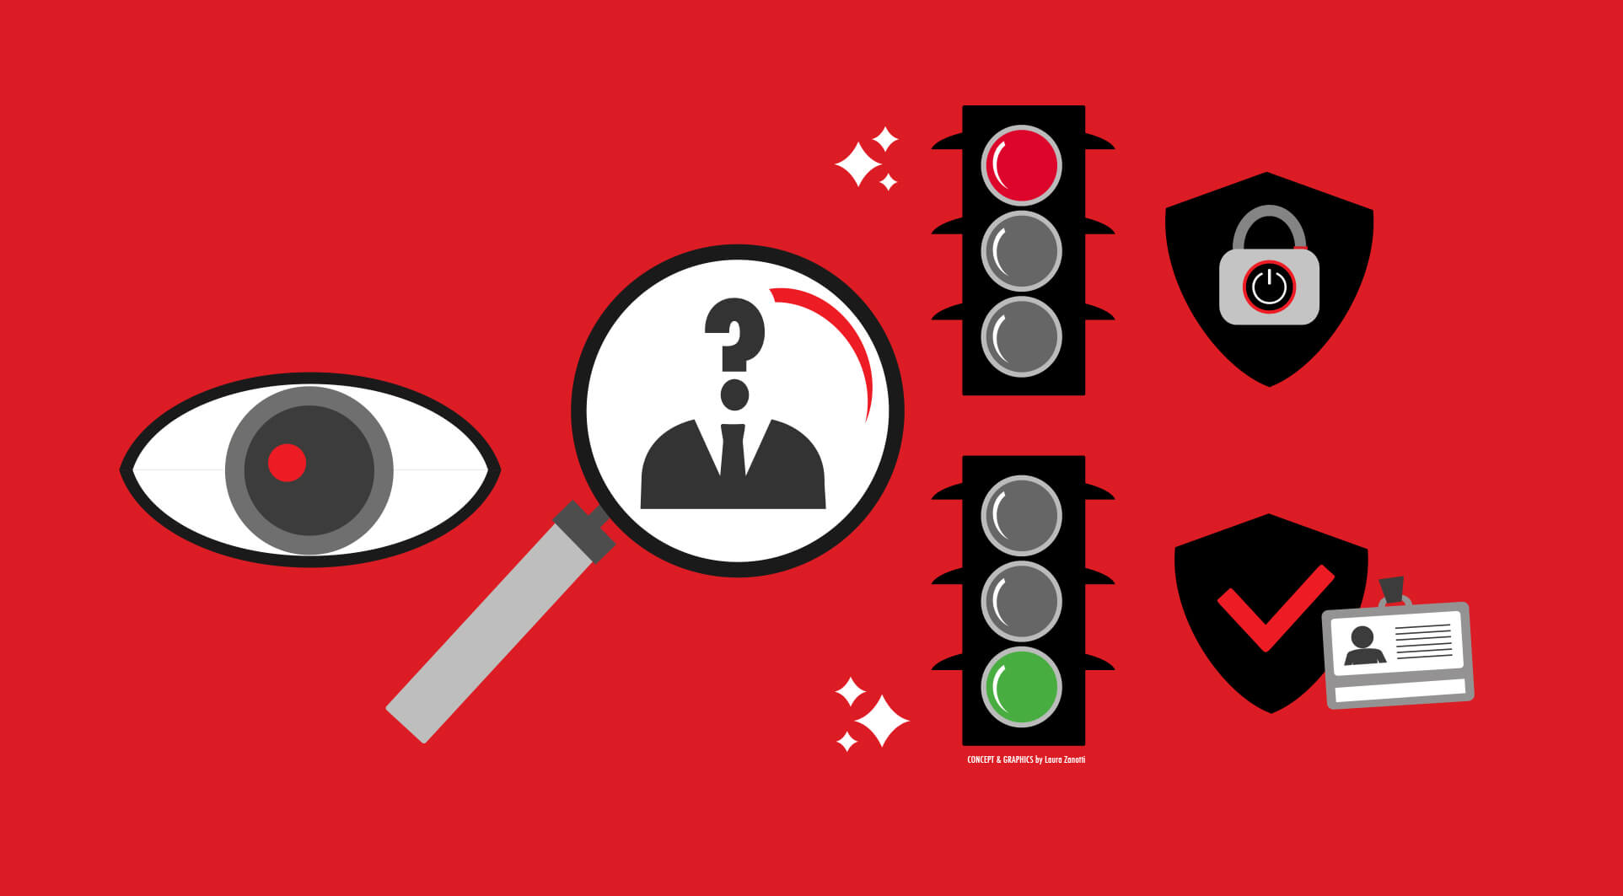
Principio de mínimos privilegios
Cada parte de un sistema debe tener solo los privilegios necesarios para llevar a cabo sus funciones específicas y no más.
Se aplica mediante el uso de políticas de seguridad que restringen los permisos de las aplicaciones en función de su origen y sus requerimientos de acceso a recursos del sistema.
Notes:
En el desarrollo de software, es crucial cumplir con requisitos mínimos de seguridad. Sin embargo, estos requisitos pueden variar significativamente de un proyecto a otro. La clave está en analizar los riesgos y el contexto particular del software que estamos desarrollando para determinar los requisitos de seguridad necesarios.
Análisis de riesgo:
Identificar y priorizar los riesgos en el proyecto es esencial.
Debes tomar decisiones sobre cómo responder a estos riesgos.
Visión incompleta es mejor que ninguna:
Es importante recordar que es preferible tener una visión incompleta de la seguridad de tu software que no tener ninguna.
Visibilidad y certeza:
El análisis de riesgo proporciona visibilidad y certeza sobre la situación de seguridad del proyecto.
El equilibrio entre costes y la calidad y seguridad del software es un desafío constante en el desarrollo de software.
Insuficiencia de recursos:
A menudo, los recursos disponibles, como tiempo y presupuesto, son limitados.
Esto puede influir en la calidad y seguridad del software si no se gestionan adecuadamente.
Toma de decisiones:
En el desarrollo de software, debemos tomar decisiones sobre cómo asignar los recursos disponibles.
Equilibrar costes, calidad y seguridad es una consideración crítica.
En resumen, el cumplimiento de requisitos mínimos de seguridad es fundamental en el desarrollo de software, y esto implica analizar los riesgos y tomar decisiones adecuadas. Además, debemos ser conscientes de la constante lucha por equilibrar costes, calidad y seguridad, especialmente cuando los recursos son limitados.

Slide 5

Defensa en Profundidad
Aplicación de múltiples capas de seguridad en una aplicación para protegerla de amenazas en diferentes niveles.
Al utilizar varias capas de seguridad, desde el nivel de red hasta la aplicación, se crea una barrera más robusta contra posibles ataques.
Notes:
En el desarrollo de software, es crucial cumplir con requisitos mínimos de seguridad. Sin embargo, estos requisitos pueden variar significativamente de un proyecto a otro. La clave está en analizar los riesgos y el contexto particular del software que estamos desarrollando para determinar los requisitos de seguridad necesarios.
Análisis de riesgo:
Identificar y priorizar los riesgos en el proyecto es esencial.
Debes tomar decisiones sobre cómo responder a estos riesgos.
Visión incompleta es mejor que ninguna:
Es importante recordar que es preferible tener una visión incompleta de la seguridad de tu software que no tener ninguna.
Visibilidad y certeza:
El análisis de riesgo proporciona visibilidad y certeza sobre la situación de seguridad del proyecto.
El equilibrio entre costes y la calidad y seguridad del software es un desafío constante en el desarrollo de software.
Insuficiencia de recursos:
A menudo, los recursos disponibles, como tiempo y presupuesto, son limitados.
Esto puede influir en la calidad y seguridad del software si no se gestionan adecuadamente.
Toma de decisiones:
En el desarrollo de software, debemos tomar decisiones sobre cómo asignar los recursos disponibles.
Equilibrar costes, calidad y seguridad es una consideración crítica.
En resumen, el cumplimiento de requisitos mínimos de seguridad es fundamental en el desarrollo de software, y esto implica analizar los riesgos y tomar decisiones adecuadas. Además, debemos ser conscientes de la constante lucha por equilibrar costes, calidad y seguridad, especialmente cuando los recursos son limitados.

Slide 6
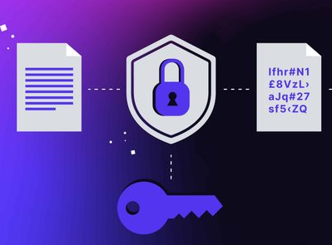
Encriptación y Hashing
Fundamental para proteger la confidencialidad e integridad de los datos en tránsito y en reposo.
La encriptación protege los datos sensibles mientras están almacenados o en movimiento, mientras que el hashing garantiza la integridad de los datos al producir un valor único e irreversible.
Notes:
En el desarrollo de software, es crucial cumplir con requisitos mínimos de seguridad. Sin embargo, estos requisitos pueden variar significativamente de un proyecto a otro. La clave está en analizar los riesgos y el contexto particular del software que estamos desarrollando para determinar los requisitos de seguridad necesarios.
Análisis de riesgo:
Identificar y priorizar los riesgos en el proyecto es esencial.
Debes tomar decisiones sobre cómo responder a estos riesgos.
Visión incompleta es mejor que ninguna:
Es importante recordar que es preferible tener una visión incompleta de la seguridad de tu software que no tener ninguna.
Visibilidad y certeza:
El análisis de riesgo proporciona visibilidad y certeza sobre la situación de seguridad del proyecto.
El equilibrio entre costes y la calidad y seguridad del software es un desafío constante en el desarrollo de software.
Insuficiencia de recursos:
A menudo, los recursos disponibles, como tiempo y presupuesto, son limitados.
Esto puede influir en la calidad y seguridad del software si no se gestionan adecuadamente.
Toma de decisiones:
En el desarrollo de software, debemos tomar decisiones sobre cómo asignar los recursos disponibles.
Equilibrar costes, calidad y seguridad es una consideración crítica.
En resumen, el cumplimiento de requisitos mínimos de seguridad es fundamental en el desarrollo de software, y esto implica analizar los riesgos y tomar decisiones adecuadas. Además, debemos ser conscientes de la constante lucha por equilibrar costes, calidad y seguridad, especialmente cuando los recursos son limitados.

Slide 7

Protección de Datos Sensibles en Memoria
Es importante proteger los datos sensibles en la memoria de la aplicación para evitar fugas de información a través de vulnerabilidades.
Uso de técnicas como la gestión segura de objetos sensibles, el uso de métodos de acceso controlado y la eliminación segura de datos sensibles después de su uso.
Notes:
En el desarrollo de software, es crucial cumplir con requisitos mínimos de seguridad. Sin embargo, estos requisitos pueden variar significativamente de un proyecto a otro. La clave está en analizar los riesgos y el contexto particular del software que estamos desarrollando para determinar los requisitos de seguridad necesarios.
Análisis de riesgo:
Identificar y priorizar los riesgos en el proyecto es esencial.
Debes tomar decisiones sobre cómo responder a estos riesgos.
Visión incompleta es mejor que ninguna:
Es importante recordar que es preferible tener una visión incompleta de la seguridad de tu software que no tener ninguna.
Visibilidad y certeza:
El análisis de riesgo proporciona visibilidad y certeza sobre la situación de seguridad del proyecto.
El equilibrio entre costes y la calidad y seguridad del software es un desafío constante en el desarrollo de software.
Insuficiencia de recursos:
A menudo, los recursos disponibles, como tiempo y presupuesto, son limitados.
Esto puede influir en la calidad y seguridad del software si no se gestionan adecuadamente.
Toma de decisiones:
En el desarrollo de software, debemos tomar decisiones sobre cómo asignar los recursos disponibles.
Equilibrar costes, calidad y seguridad es una consideración crítica.
En resumen, el cumplimiento de requisitos mínimos de seguridad es fundamental en el desarrollo de software, y esto implica analizar los riesgos y tomar decisiones adecuadas. Además, debemos ser conscientes de la constante lucha por equilibrar costes, calidad y seguridad, especialmente cuando los recursos son limitados.

Slide 8

Gestión Segura de Credenciales y Secretos
Crucial para prevenir accesos no autorizados a sistemas y servicios.
Almacenamiento seguro de credenciales en archivos de configuración cifrados, el uso de sistemas de gestión de claves y la rotación periódica de claves para mitigar el riesgo de compromiso de credenciales.
Notes:
En el desarrollo de software, es crucial cumplir con requisitos mínimos de seguridad. Sin embargo, estos requisitos pueden variar significativamente de un proyecto a otro. La clave está en analizar los riesgos y el contexto particular del software que estamos desarrollando para determinar los requisitos de seguridad necesarios.
Análisis de riesgo:
Identificar y priorizar los riesgos en el proyecto es esencial.
Debes tomar decisiones sobre cómo responder a estos riesgos.
Visión incompleta es mejor que ninguna:
Es importante recordar que es preferible tener una visión incompleta de la seguridad de tu software que no tener ninguna.
Visibilidad y certeza:
El análisis de riesgo proporciona visibilidad y certeza sobre la situación de seguridad del proyecto.
El equilibrio entre costes y la calidad y seguridad del software es un desafío constante en el desarrollo de software.
Insuficiencia de recursos:
A menudo, los recursos disponibles, como tiempo y presupuesto, son limitados.
Esto puede influir en la calidad y seguridad del software si no se gestionan adecuadamente.
Toma de decisiones:
En el desarrollo de software, debemos tomar decisiones sobre cómo asignar los recursos disponibles.
Equilibrar costes, calidad y seguridad es una consideración crítica.
En resumen, el cumplimiento de requisitos mínimos de seguridad es fundamental en el desarrollo de software, y esto implica analizar los riesgos y tomar decisiones adecuadas. Además, debemos ser conscientes de la constante lucha por equilibrar costes, calidad y seguridad, especialmente cuando los recursos son limitados.

Slide 9
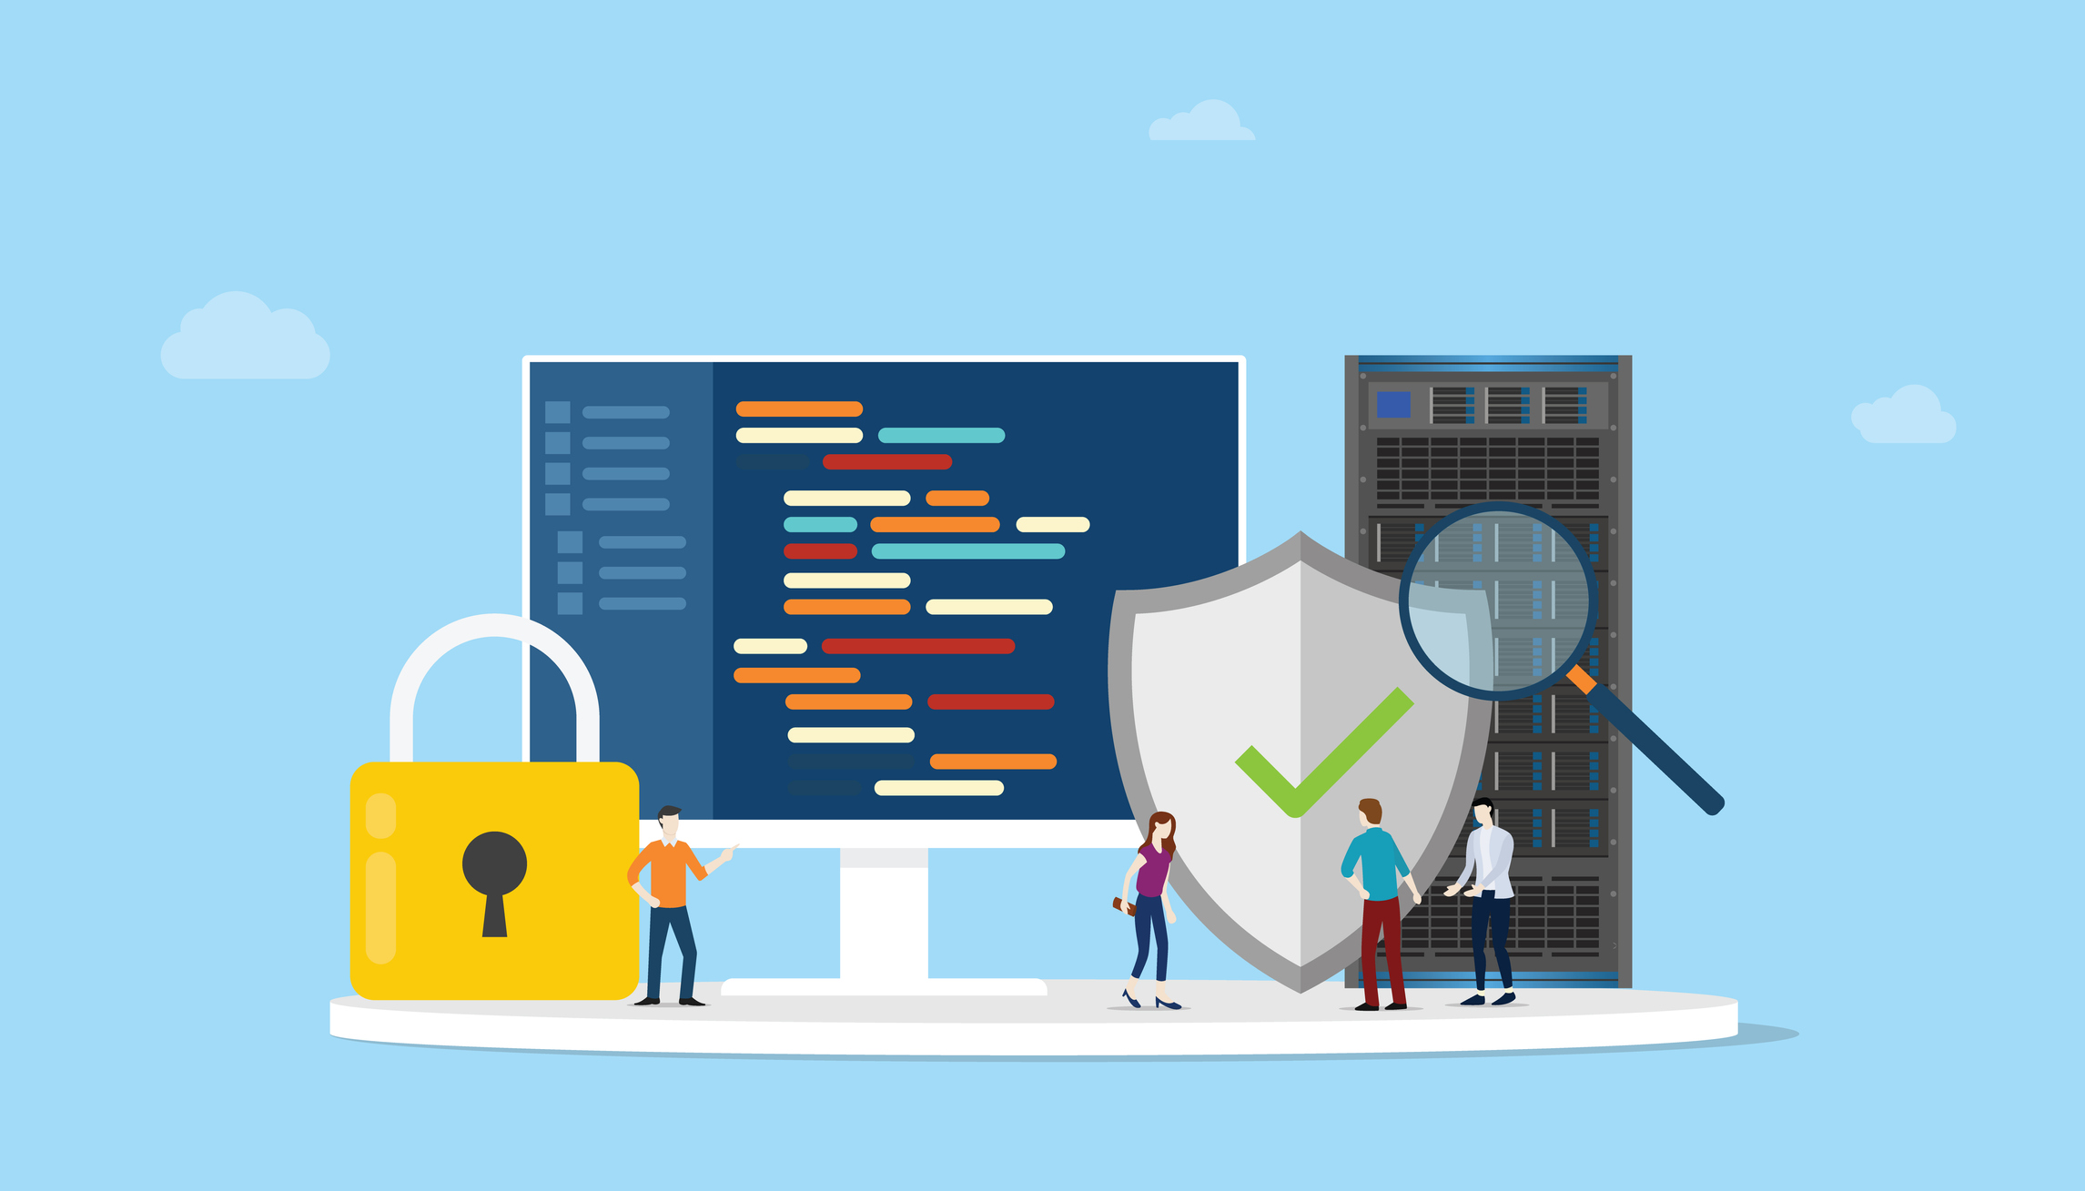
Técnica de Programación Segura Específicas para .NET/Java
La programación segura se centra en desarrollar software resistente a ataques y vulnerabilidades. Implica aplicar técnicas que protegen a las aplicaciones contra posibles amenazas y aseguran la integridad de los datos.
Notes:
En el desarrollo de software, es crucial cumplir con requisitos mínimos de seguridad. Sin embargo, estos requisitos pueden variar significativamente de un proyecto a otro. La clave está en analizar los riesgos y el contexto particular del software que estamos desarrollando para determinar los requisitos de seguridad necesarios.
Análisis de riesgo:
Identificar y priorizar los riesgos en el proyecto es esencial.
Debes tomar decisiones sobre cómo responder a estos riesgos.
Visión incompleta es mejor que ninguna:
Es importante recordar que es preferible tener una visión incompleta de la seguridad de tu software que no tener ninguna.
Visibilidad y certeza:
El análisis de riesgo proporciona visibilidad y certeza sobre la situación de seguridad del proyecto.
El equilibrio entre costes y la calidad y seguridad del software es un desafío constante en el desarrollo de software.
Insuficiencia de recursos:
A menudo, los recursos disponibles, como tiempo y presupuesto, son limitados.
Esto puede influir en la calidad y seguridad del software si no se gestionan adecuadamente.
Toma de decisiones:
En el desarrollo de software, debemos tomar decisiones sobre cómo asignar los recursos disponibles.
Equilibrar costes, calidad y seguridad es una consideración crítica.
En resumen, el cumplimiento de requisitos mínimos de seguridad es fundamental en el desarrollo de software, y esto implica analizar los riesgos y tomar decisiones adecuadas. Además, debemos ser conscientes de la constante lucha por equilibrar costes, calidad y seguridad, especialmente cuando los recursos son limitados.

Slide 10
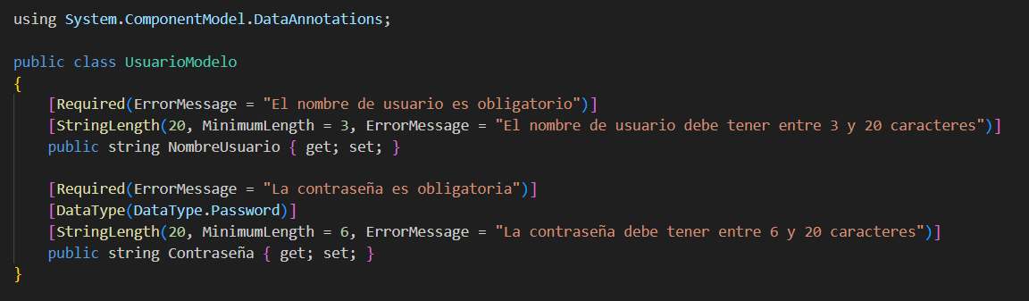
Validación de Entrada de Usuario
Implica validar cuidadosamente todos los datos proporcionados por el usuario antes de procesarlos en la aplicación.
En .NET, se puede utilizar la funcionalidad de validación de formularios proporcionada por ASP.NET MVC o ASP.NET Core, así como las anotaciones de datos (DataAnnotations) para definir reglas de validación en modelos.
Notes:
En el desarrollo de software, es crucial cumplir con requisitos mínimos de seguridad. Sin embargo, estos requisitos pueden variar significativamente de un proyecto a otro. La clave está en analizar los riesgos y el contexto particular del software que estamos desarrollando para determinar los requisitos de seguridad necesarios.
Análisis de riesgo:
Identificar y priorizar los riesgos en el proyecto es esencial.
Debes tomar decisiones sobre cómo responder a estos riesgos.
Visión incompleta es mejor que ninguna:
Es importante recordar que es preferible tener una visión incompleta de la seguridad de tu software que no tener ninguna.
Visibilidad y certeza:
El análisis de riesgo proporciona visibilidad y certeza sobre la situación de seguridad del proyecto.
El equilibrio entre costes y la calidad y seguridad del software es un desafío constante en el desarrollo de software.
Insuficiencia de recursos:
A menudo, los recursos disponibles, como tiempo y presupuesto, son limitados.
Esto puede influir en la calidad y seguridad del software si no se gestionan adecuadamente.
Toma de decisiones:
En el desarrollo de software, debemos tomar decisiones sobre cómo asignar los recursos disponibles.
Equilibrar costes, calidad y seguridad es una consideración crítica.
En resumen, el cumplimiento de requisitos mínimos de seguridad es fundamental en el desarrollo de software, y esto implica analizar los riesgos y tomar decisiones adecuadas. Además, debemos ser conscientes de la constante lucha por equilibrar costes, calidad y seguridad, especialmente cuando los recursos son limitados.

Slide 11
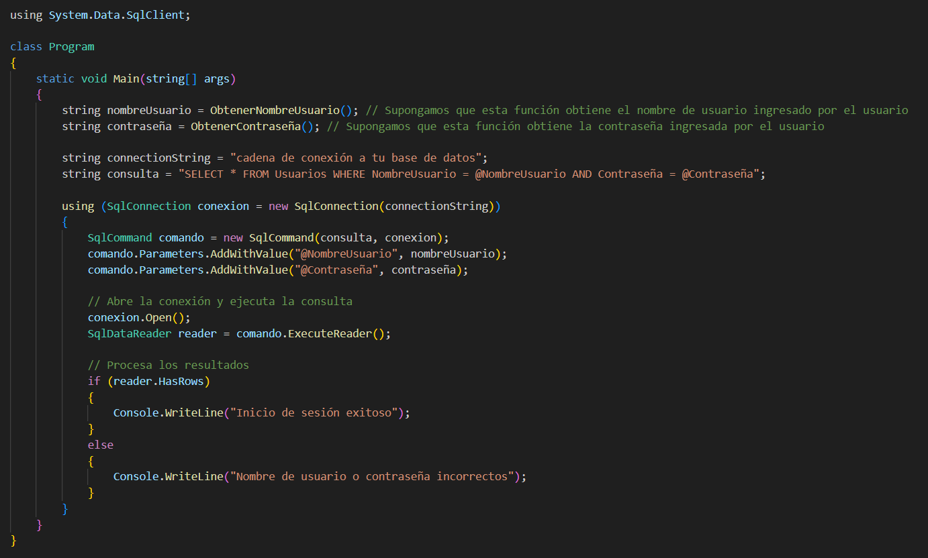
Seguridad aplicada a código
Notes:
En el desarrollo de software, es crucial cumplir con requisitos mínimos de seguridad. Sin embargo, estos requisitos pueden variar significativamente de un proyecto a otro. La clave está en analizar los riesgos y el contexto particular del software que estamos desarrollando para determinar los requisitos de seguridad necesarios.
Análisis de riesgo:
Identificar y priorizar los riesgos en el proyecto es esencial.
Debes tomar decisiones sobre cómo responder a estos riesgos.
Visión incompleta es mejor que ninguna:
Es importante recordar que es preferible tener una visión incompleta de la seguridad de tu software que no tener ninguna.
Visibilidad y certeza:
El análisis de riesgo proporciona visibilidad y certeza sobre la situación de seguridad del proyecto.
El equilibrio entre costes y la calidad y seguridad del software es un desafío constante en el desarrollo de software.
Insuficiencia de recursos:
A menudo, los recursos disponibles, como tiempo y presupuesto, son limitados.
Esto puede influir en la calidad y seguridad del software si no se gestionan adecuadamente.
Toma de decisiones:
En el desarrollo de software, debemos tomar decisiones sobre cómo asignar los recursos disponibles.
Equilibrar costes, calidad y seguridad es una consideración crítica.
En resumen, el cumplimiento de requisitos mínimos de seguridad es fundamental en el desarrollo de software, y esto implica analizar los riesgos y tomar decisiones adecuadas. Además, debemos ser conscientes de la constante lucha por equilibrar costes, calidad y seguridad, especialmente cuando los recursos son limitados.

Slide 12
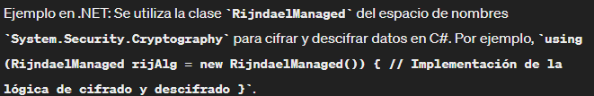
Uso de Librerías de Criptografías Confiables
Utilizar librerías de criptografía confiables y bien mantenidas en lugar de implementar algoritmos de cifrado personalizados.
En .NET, se pueden utilizar las clases del espacio de nombres System.Security.Cryptography
Notes:
En el desarrollo de software, es crucial cumplir con requisitos mínimos de seguridad. Sin embargo, estos requisitos pueden variar significativamente de un proyecto a otro. La clave está en analizar los riesgos y el contexto particular del software que estamos desarrollando para determinar los requisitos de seguridad necesarios.
Análisis de riesgo:
Identificar y priorizar los riesgos en el proyecto es esencial.
Debes tomar decisiones sobre cómo responder a estos riesgos.
Visión incompleta es mejor que ninguna:
Es importante recordar que es preferible tener una visión incompleta de la seguridad de tu software que no tener ninguna.
Visibilidad y certeza:
El análisis de riesgo proporciona visibilidad y certeza sobre la situación de seguridad del proyecto.
El equilibrio entre costes y la calidad y seguridad del software es un desafío constante en el desarrollo de software.
Insuficiencia de recursos:
A menudo, los recursos disponibles, como tiempo y presupuesto, son limitados.
Esto puede influir en la calidad y seguridad del software si no se gestionan adecuadamente.
Toma de decisiones:
En el desarrollo de software, debemos tomar decisiones sobre cómo asignar los recursos disponibles.
Equilibrar costes, calidad y seguridad es una consideración crítica.
En resumen, el cumplimiento de requisitos mínimos de seguridad es fundamental en el desarrollo de software, y esto implica analizar los riesgos y tomar decisiones adecuadas. Además, debemos ser conscientes de la constante lucha por equilibrar costes, calidad y seguridad, especialmente cuando los recursos son limitados.

Slide 13
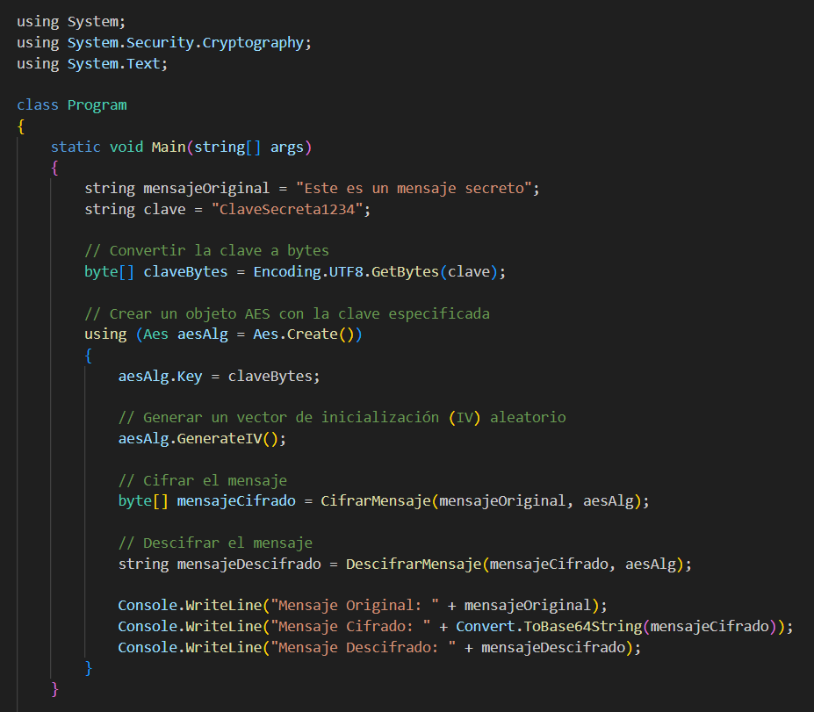
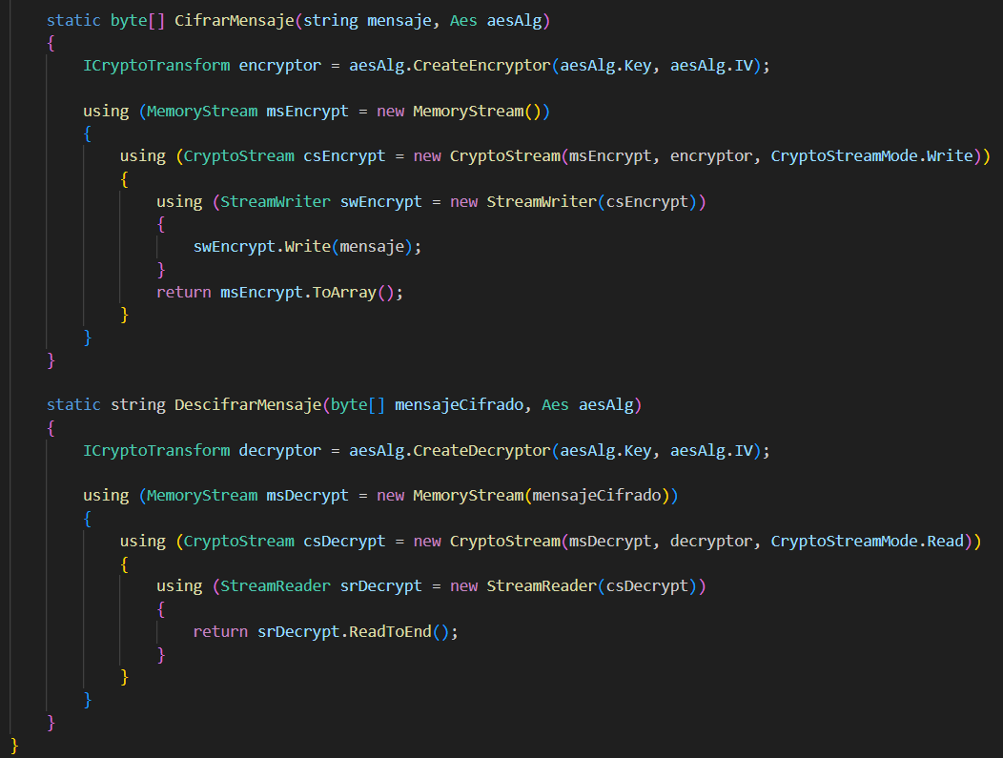
Seguridad aplicada a código
Notes:
En el desarrollo de software, es crucial cumplir con requisitos mínimos de seguridad. Sin embargo, estos requisitos pueden variar significativamente de un proyecto a otro. La clave está en analizar los riesgos y el contexto particular del software que estamos desarrollando para determinar los requisitos de seguridad necesarios.
Análisis de riesgo:
Identificar y priorizar los riesgos en el proyecto es esencial.
Debes tomar decisiones sobre cómo responder a estos riesgos.
Visión incompleta es mejor que ninguna:
Es importante recordar que es preferible tener una visión incompleta de la seguridad de tu software que no tener ninguna.
Visibilidad y certeza:
El análisis de riesgo proporciona visibilidad y certeza sobre la situación de seguridad del proyecto.
El equilibrio entre costes y la calidad y seguridad del software es un desafío constante en el desarrollo de software.
Insuficiencia de recursos:
A menudo, los recursos disponibles, como tiempo y presupuesto, son limitados.
Esto puede influir en la calidad y seguridad del software si no se gestionan adecuadamente.
Toma de decisiones:
En el desarrollo de software, debemos tomar decisiones sobre cómo asignar los recursos disponibles.
Equilibrar costes, calidad y seguridad es una consideración crítica.
En resumen, el cumplimiento de requisitos mínimos de seguridad es fundamental en el desarrollo de software, y esto implica analizar los riesgos y tomar decisiones adecuadas. Además, debemos ser conscientes de la constante lucha por equilibrar costes, calidad y seguridad, especialmente cuando los recursos son limitados.

Slide 14
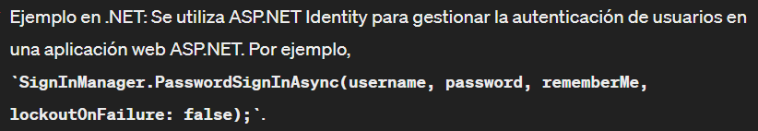
Control de Sesiones y Tokens de Autenticación
Implementar mecanismos seguros de control de sesiones y tokens de autenticación.
En .NET, se pueden utilizar sistemas como ASP.NET Identity para gestionar la autenticación y autorización de usuarios de manera segura.
Notes:
En el desarrollo de software, es crucial cumplir con requisitos mínimos de seguridad. Sin embargo, estos requisitos pueden variar significativamente de un proyecto a otro. La clave está en analizar los riesgos y el contexto particular del software que estamos desarrollando para determinar los requisitos de seguridad necesarios.
Análisis de riesgo:
Identificar y priorizar los riesgos en el proyecto es esencial.
Debes tomar decisiones sobre cómo responder a estos riesgos.
Visión incompleta es mejor que ninguna:
Es importante recordar que es preferible tener una visión incompleta de la seguridad de tu software que no tener ninguna.
Visibilidad y certeza:
El análisis de riesgo proporciona visibilidad y certeza sobre la situación de seguridad del proyecto.
El equilibrio entre costes y la calidad y seguridad del software es un desafío constante en el desarrollo de software.
Insuficiencia de recursos:
A menudo, los recursos disponibles, como tiempo y presupuesto, son limitados.
Esto puede influir en la calidad y seguridad del software si no se gestionan adecuadamente.
Toma de decisiones:
En el desarrollo de software, debemos tomar decisiones sobre cómo asignar los recursos disponibles.
Equilibrar costes, calidad y seguridad es una consideración crítica.
En resumen, el cumplimiento de requisitos mínimos de seguridad es fundamental en el desarrollo de software, y esto implica analizar los riesgos y tomar decisiones adecuadas. Además, debemos ser conscientes de la constante lucha por equilibrar costes, calidad y seguridad, especialmente cuando los recursos son limitados.

Slide 15
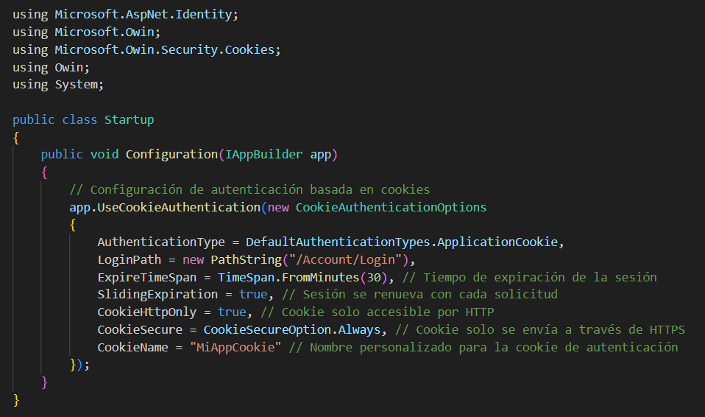
Seguridad aplicada a código
Notes:
En el desarrollo de software, es crucial cumplir con requisitos mínimos de seguridad. Sin embargo, estos requisitos pueden variar significativamente de un proyecto a otro. La clave está en analizar los riesgos y el contexto particular del software que estamos desarrollando para determinar los requisitos de seguridad necesarios.
Análisis de riesgo:
Identificar y priorizar los riesgos en el proyecto es esencial.
Debes tomar decisiones sobre cómo responder a estos riesgos.
Visión incompleta es mejor que ninguna:
Es importante recordar que es preferible tener una visión incompleta de la seguridad de tu software que no tener ninguna.
Visibilidad y certeza:
El análisis de riesgo proporciona visibilidad y certeza sobre la situación de seguridad del proyecto.
El equilibrio entre costes y la calidad y seguridad del software es un desafío constante en el desarrollo de software.
Insuficiencia de recursos:
A menudo, los recursos disponibles, como tiempo y presupuesto, son limitados.
Esto puede influir en la calidad y seguridad del software si no se gestionan adecuadamente.
Toma de decisiones:
En el desarrollo de software, debemos tomar decisiones sobre cómo asignar los recursos disponibles.
Equilibrar costes, calidad y seguridad es una consideración crítica.
En resumen, el cumplimiento de requisitos mínimos de seguridad es fundamental en el desarrollo de software, y esto implica analizar los riesgos y tomar decisiones adecuadas. Además, debemos ser conscientes de la constante lucha por equilibrar costes, calidad y seguridad, especialmente cuando los recursos son limitados.

Slide 16
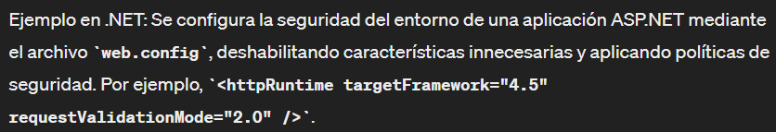
Configuración Segura del Entorno
Configurar correctamente el entorno de ejecución de tu aplicación .NET o Java para minimizar las vulnerabilidades de seguridad. Esto incluye deshabilitar características innecesarias, aplicar parches de seguridad y mantener actualizadas las bibliotecas y frameworks utilizados en tu aplicación.
En .NET, considera utilizar herramientas como Microsoft Secure Coding Guidelines y la herramienta de análisis de seguridad .NET Security Guardrails.
Notes:
En el desarrollo de software, es crucial cumplir con requisitos mínimos de seguridad. Sin embargo, estos requisitos pueden variar significativamente de un proyecto a otro. La clave está en analizar los riesgos y el contexto particular del software que estamos desarrollando para determinar los requisitos de seguridad necesarios.
Análisis de riesgo:
Identificar y priorizar los riesgos en el proyecto es esencial.
Debes tomar decisiones sobre cómo responder a estos riesgos.
Visión incompleta es mejor que ninguna:
Es importante recordar que es preferible tener una visión incompleta de la seguridad de tu software que no tener ninguna.
Visibilidad y certeza:
El análisis de riesgo proporciona visibilidad y certeza sobre la situación de seguridad del proyecto.
El equilibrio entre costes y la calidad y seguridad del software es un desafío constante en el desarrollo de software.
Insuficiencia de recursos:
A menudo, los recursos disponibles, como tiempo y presupuesto, son limitados.
Esto puede influir en la calidad y seguridad del software si no se gestionan adecuadamente.
Toma de decisiones:
En el desarrollo de software, debemos tomar decisiones sobre cómo asignar los recursos disponibles.
Equilibrar costes, calidad y seguridad es una consideración crítica.
En resumen, el cumplimiento de requisitos mínimos de seguridad es fundamental en el desarrollo de software, y esto implica analizar los riesgos y tomar decisiones adecuadas. Además, debemos ser conscientes de la constante lucha por equilibrar costes, calidad y seguridad, especialmente cuando los recursos son limitados.

Slide 17
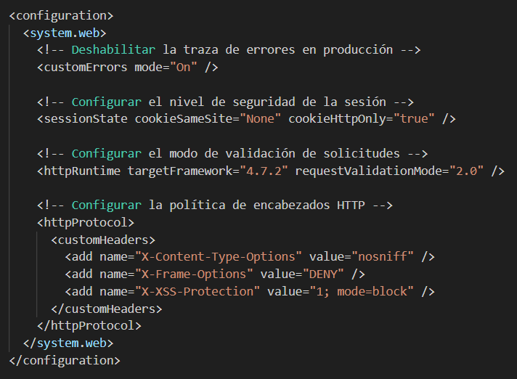
Seguridad aplicada a código
Notes:
En el desarrollo de software, es crucial cumplir con requisitos mínimos de seguridad. Sin embargo, estos requisitos pueden variar significativamente de un proyecto a otro. La clave está en analizar los riesgos y el contexto particular del software que estamos desarrollando para determinar los requisitos de seguridad necesarios.
Análisis de riesgo:
Identificar y priorizar los riesgos en el proyecto es esencial.
Debes tomar decisiones sobre cómo responder a estos riesgos.
Visión incompleta es mejor que ninguna:
Es importante recordar que es preferible tener una visión incompleta de la seguridad de tu software que no tener ninguna.
Visibilidad y certeza:
El análisis de riesgo proporciona visibilidad y certeza sobre la situación de seguridad del proyecto.
El equilibrio entre costes y la calidad y seguridad del software es un desafío constante en el desarrollo de software.
Insuficiencia de recursos:
A menudo, los recursos disponibles, como tiempo y presupuesto, son limitados.
Esto puede influir en la calidad y seguridad del software si no se gestionan adecuadamente.
Toma de decisiones:
En el desarrollo de software, debemos tomar decisiones sobre cómo asignar los recursos disponibles.
Equilibrar costes, calidad y seguridad es una consideración crítica.
En resumen, el cumplimiento de requisitos mínimos de seguridad es fundamental en el desarrollo de software, y esto implica analizar los riesgos y tomar decisiones adecuadas. Además, debemos ser conscientes de la constante lucha por equilibrar costes, calidad y seguridad, especialmente cuando los recursos son limitados.

Slide 18
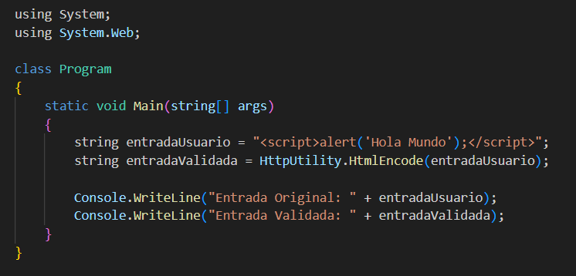
Validación de Datos de Entrada y Salida
La validación adecuada de los datos de entrada y salida es esencial para prevenir ataques como Cross-Site Scripting (XSS) y Cross-Site Request Forgery (CSRF).
En .NET, se puede utilizar la clase HttpUtility.HtmlEncode para codificar datos antes de mostrarlos en una página web.
Notes:
En el desarrollo de software, es crucial cumplir con requisitos mínimos de seguridad. Sin embargo, estos requisitos pueden variar significativamente de un proyecto a otro. La clave está en analizar los riesgos y el contexto particular del software que estamos desarrollando para determinar los requisitos de seguridad necesarios.
Análisis de riesgo:
Identificar y priorizar los riesgos en el proyecto es esencial.
Debes tomar decisiones sobre cómo responder a estos riesgos.
Visión incompleta es mejor que ninguna:
Es importante recordar que es preferible tener una visión incompleta de la seguridad de tu software que no tener ninguna.
Visibilidad y certeza:
El análisis de riesgo proporciona visibilidad y certeza sobre la situación de seguridad del proyecto.
El equilibrio entre costes y la calidad y seguridad del software es un desafío constante en el desarrollo de software.
Insuficiencia de recursos:
A menudo, los recursos disponibles, como tiempo y presupuesto, son limitados.
Esto puede influir en la calidad y seguridad del software si no se gestionan adecuadamente.
Toma de decisiones:
En el desarrollo de software, debemos tomar decisiones sobre cómo asignar los recursos disponibles.
Equilibrar costes, calidad y seguridad es una consideración crítica.
En resumen, el cumplimiento de requisitos mínimos de seguridad es fundamental en el desarrollo de software, y esto implica analizar los riesgos y tomar decisiones adecuadas. Además, debemos ser conscientes de la constante lucha por equilibrar costes, calidad y seguridad, especialmente cuando los recursos son limitados.

Slide 19
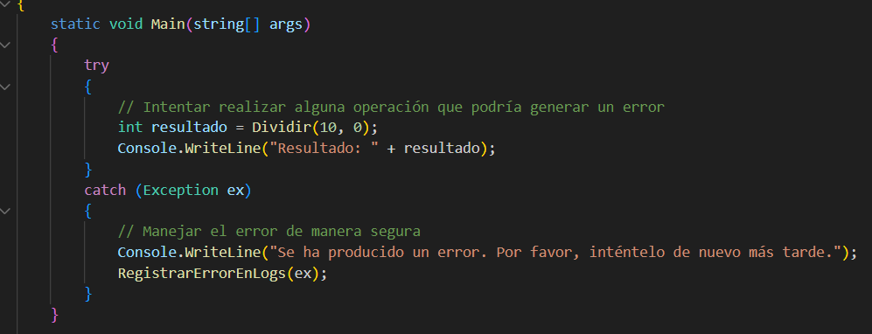
Manejo Seguro de Errores
El manejo seguro de errores es fundamental para proteger la aplicación contra ataques como la divulgación de información sensible. Se deben evitar mensajes de error detallados que puedan revelar información confidencial sobre la aplicación o su entorno de ejecución. En su lugar, se deben utilizar mensajes de error genéricos y registrar los errores de manera segura en registros de eventos protegidos.
Notes:
En el desarrollo de software, es crucial cumplir con requisitos mínimos de seguridad. Sin embargo, estos requisitos pueden variar significativamente de un proyecto a otro. La clave está en analizar los riesgos y el contexto particular del software que estamos desarrollando para determinar los requisitos de seguridad necesarios.
Análisis de riesgo:
Identificar y priorizar los riesgos en el proyecto es esencial.
Debes tomar decisiones sobre cómo responder a estos riesgos.
Visión incompleta es mejor que ninguna:
Es importante recordar que es preferible tener una visión incompleta de la seguridad de tu software que no tener ninguna.
Visibilidad y certeza:
El análisis de riesgo proporciona visibilidad y certeza sobre la situación de seguridad del proyecto.
El equilibrio entre costes y la calidad y seguridad del software es un desafío constante en el desarrollo de software.
Insuficiencia de recursos:
A menudo, los recursos disponibles, como tiempo y presupuesto, son limitados.
Esto puede influir en la calidad y seguridad del software si no se gestionan adecuadamente.
Toma de decisiones:
En el desarrollo de software, debemos tomar decisiones sobre cómo asignar los recursos disponibles.
Equilibrar costes, calidad y seguridad es una consideración crítica.
En resumen, el cumplimiento de requisitos mínimos de seguridad es fundamental en el desarrollo de software, y esto implica analizar los riesgos y tomar decisiones adecuadas. Además, debemos ser conscientes de la constante lucha por equilibrar costes, calidad y seguridad, especialmente cuando los recursos son limitados.

Slide 20

Uso de APIs y bibliotecas seguras de .NET/JAVA
Investigar y seleccionar bibliotecas confiables
Actualizar regularmente las bibliotecas
Auditar el código fuente
Evitar APIs y bibliotecas obsoletas o sin mantenimiento
Verificar la seguridad de las APIs utilizadas
Notes:
En el desarrollo de software, es crucial cumplir con requisitos mínimos de seguridad. Sin embargo, estos requisitos pueden variar significativamente de un proyecto a otro. La clave está en analizar los riesgos y el contexto particular del software que estamos desarrollando para determinar los requisitos de seguridad necesarios.
Análisis de riesgo:
Identificar y priorizar los riesgos en el proyecto es esencial.
Debes tomar decisiones sobre cómo responder a estos riesgos.
Visión incompleta es mejor que ninguna:
Es importante recordar que es preferible tener una visión incompleta de la seguridad de tu software que no tener ninguna.
Visibilidad y certeza:
El análisis de riesgo proporciona visibilidad y certeza sobre la situación de seguridad del proyecto.
El equilibrio entre costes y la calidad y seguridad del software es un desafío constante en el desarrollo de software.
Insuficiencia de recursos:
A menudo, los recursos disponibles, como tiempo y presupuesto, son limitados.
Esto puede influir en la calidad y seguridad del software si no se gestionan adecuadamente.
Toma de decisiones:
En el desarrollo de software, debemos tomar decisiones sobre cómo asignar los recursos disponibles.
Equilibrar costes, calidad y seguridad es una consideración crítica.
En resumen, el cumplimiento de requisitos mínimos de seguridad es fundamental en el desarrollo de software, y esto implica analizar los riesgos y tomar decisiones adecuadas. Además, debemos ser conscientes de la constante lucha por equilibrar costes, calidad y seguridad, especialmente cuando los recursos son limitados.

Slide 21
.NET
Newtonsoft.Json | Biblioteca popular para el manejo de JSON en .NET.
ASP.NET Identify | Marco de trabajo para la gestión de identidad y autenticación en aplicaciones web.
Entity Framework Core | ORM para acceder y gestionar datos en bases de datos relacionales.
Microsoft.Extensions.Logging | API para el registro de eventos y errores en aplicaciones .NET.
Microsoft.AspNetCore.Cryptography.KeyDerivation | API para derivar claves de cifrado seguras en ASP.NET Core.
System.Security.Cryptography | Espacio de nombres que proporciona clases para realizar operaciones criptográficas seguras.
Notes:
En el desarrollo de software, es crucial cumplir con requisitos mínimos de seguridad. Sin embargo, estos requisitos pueden variar significativamente de un proyecto a otro. La clave está en analizar los riesgos y el contexto particular del software que estamos desarrollando para determinar los requisitos de seguridad necesarios.
Análisis de riesgo:
Identificar y priorizar los riesgos en el proyecto es esencial.
Debes tomar decisiones sobre cómo responder a estos riesgos.
Visión incompleta es mejor que ninguna:
Es importante recordar que es preferible tener una visión incompleta de la seguridad de tu software que no tener ninguna.
Visibilidad y certeza:
El análisis de riesgo proporciona visibilidad y certeza sobre la situación de seguridad del proyecto.
El equilibrio entre costes y la calidad y seguridad del software es un desafío constante en el desarrollo de software.
Insuficiencia de recursos:
A menudo, los recursos disponibles, como tiempo y presupuesto, son limitados.
Esto puede influir en la calidad y seguridad del software si no se gestionan adecuadamente.
Toma de decisiones:
En el desarrollo de software, debemos tomar decisiones sobre cómo asignar los recursos disponibles.
Equilibrar costes, calidad y seguridad es una consideración crítica.
En resumen, el cumplimiento de requisitos mínimos de seguridad es fundamental en el desarrollo de software, y esto implica analizar los riesgos y tomar decisiones adecuadas. Además, debemos ser conscientes de la constante lucha por equilibrar costes, calidad y seguridad, especialmente cuando los recursos son limitados.

Slide 22
MÓDULO 4.
AUDITORIA DE CÓDIGO Y PRUEBAS

Slide 23


¿Qué es la auditoría de código?
La auditoría de código es un proceso detallado de revisión del código fuente para identificar errores, vulnerabilidades de seguridad y garantizar el cumplimiento de las mejores prácticas de codificación.
​Su propósito principal es detectar y solucionar problemas que puedan comprometer la seguridad y funcionalidad de las aplicaciones, asegurando que cumplan con los estándares de calidad y regulaciones pertinentes antes de su implementación.​
Notes:
La ciberseguridad es una práctica cada vez más necesaria en un mundo cada vez más digitalizado y, por ende, más desprotegido ante los ataques informáticos, tanto internos como externos. Esto lo convierte en una actividad cada vez más atractiva para las organizaciones cibercriminales por los grandes beneficios que reporta.
Ante este panorama donde casi todas las actividades se dan en la red, la ciberseguridad sirve para prevenir ataques informáticos, detectar vulnerabilidades y fisuras de seguridad, y establecer las pertinentes medidas de corrección y reparación.
Por esto, aquellas empresas y entidades que apliquen medidas para hacerles frente de forma anticipada y detenerlas a tiempo o, establezcan acciones correctivas que aíslen y expulsen esa amenaza, generarán confianza en sus clientes, proveedores y en el mercado en general.

Slide 24


Repaso
 | Static Application Security Testing | Dynamic Application Security Testing | Interactive Application Security Testing
Analiza código fuente
Ejecuta la aplicación
Informa del segmento de código donde hay vulnerabilidad
Falsos positivos
SAST
DAST
IAST
Notes:
La ciberseguridad es una práctica cada vez más necesaria en un mundo cada vez más digitalizado y, por ende, más desprotegido ante los ataques informáticos, tanto internos como externos. Esto lo convierte en una actividad cada vez más atractiva para las organizaciones cibercriminales por los grandes beneficios que reporta.
Ante este panorama donde casi todas las actividades se dan en la red, la ciberseguridad sirve para prevenir ataques informáticos, detectar vulnerabilidades y fisuras de seguridad, y establecer las pertinentes medidas de corrección y reparación.
Por esto, aquellas empresas y entidades que apliquen medidas para hacerles frente de forma anticipada y detenerlas a tiempo o, establezcan acciones correctivas que aíslen y expulsen esa amenaza, generarán confianza en sus clientes, proveedores y en el mercado en general.

Slide 25
¿Ventajas y desventajas de SAST?
Ventajas | Desventajas
Detecta vulnerabilidades desde las etapas tempranas del desarrollo. | Puede generar un alto número de falsos positivos.
No requiere un entorno de ejecución. | Limitado a vulnerabilidades que son identificables exclusivamente por el análisis del código fuente.
Ideal para detectar problemas estructurales en el código.
Notes:
La ciberseguridad es una práctica cada vez más necesaria en un mundo cada vez más digitalizado y, por ende, más desprotegido ante los ataques informáticos, tanto internos como externos. Esto lo convierte en una actividad cada vez más atractiva para las organizaciones cibercriminales por los grandes beneficios que reporta.
Ante este panorama donde casi todas las actividades se dan en la red, la ciberseguridad sirve para prevenir ataques informáticos, detectar vulnerabilidades y fisuras de seguridad, y establecer las pertinentes medidas de corrección y reparación.
Por esto, aquellas empresas y entidades que apliquen medidas para hacerles frente de forma anticipada y detenerlas a tiempo o, establezcan acciones correctivas que aíslen y expulsen esa amenaza, generarán confianza en sus clientes, proveedores y en el mercado en general.

Slide 26
¿Ventajas y desventajas de DAST?
Ventajas | Desventajas
Evalúa la aplicación en un estado de ejecución, lo que puede revelar vulnerabilidades que solo se manifiestan durante la operación. | Generalmente requiere configuración y ajustes para manejar contextos específicos de la aplicación.
Puede interactuar con la aplicación como lo haría un usuario o un atacante real. | Más adecuado para aplicaciones que están en una etapa más avanzada del ciclo de desarrollo.
Puede probar aplicaciones que interactúan con una variedad de servicios y APIs, revelando cómo las interacciones pueden conducir a vulnerabilidades. | Al simular ataques reales, puede pasar por alto vulnerabilidades que no se manifiestan a través de las vías de ataque simuladas.
Notes:
La ciberseguridad es una práctica cada vez más necesaria en un mundo cada vez más digitalizado y, por ende, más desprotegido ante los ataques informáticos, tanto internos como externos. Esto lo convierte en una actividad cada vez más atractiva para las organizaciones cibercriminales por los grandes beneficios que reporta.
Ante este panorama donde casi todas las actividades se dan en la red, la ciberseguridad sirve para prevenir ataques informáticos, detectar vulnerabilidades y fisuras de seguridad, y establecer las pertinentes medidas de corrección y reparación.
Por esto, aquellas empresas y entidades que apliquen medidas para hacerles frente de forma anticipada y detenerlas a tiempo o, establezcan acciones correctivas que aíslen y expulsen esa amenaza, generarán confianza en sus clientes, proveedores y en el mercado en general.

Slide 27

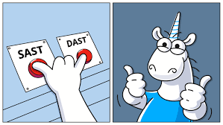
¿SAST
DAST?
Notes:
La ciberseguridad es una práctica cada vez más necesaria en un mundo cada vez más digitalizado y, por ende, más desprotegido ante los ataques informáticos, tanto internos como externos. Esto lo convierte en una actividad cada vez más atractiva para las organizaciones cibercriminales por los grandes beneficios que reporta.
Ante este panorama donde casi todas las actividades se dan en la red, la ciberseguridad sirve para prevenir ataques informáticos, detectar vulnerabilidades y fisuras de seguridad, y establecer las pertinentes medidas de corrección y reparación.
Por esto, aquellas empresas y entidades que apliquen medidas para hacerles frente de forma anticipada y detenerlas a tiempo o, establezcan acciones correctivas que aíslen y expulsen esa amenaza, generarán confianza en sus clientes, proveedores y en el mercado en general.

Slide 28

Herramientas DAST
Notes:
La ciberseguridad es una práctica cada vez más necesaria en un mundo cada vez más digitalizado y, por ende, más desprotegido ante los ataques informáticos, tanto internos como externos. Esto lo convierte en una actividad cada vez más atractiva para las organizaciones cibercriminales por los grandes beneficios que reporta.
Ante este panorama donde casi todas las actividades se dan en la red, la ciberseguridad sirve para prevenir ataques informáticos, detectar vulnerabilidades y fisuras de seguridad, y establecer las pertinentes medidas de corrección y reparación.
Por esto, aquellas empresas y entidades que apliquen medidas para hacerles frente de forma anticipada y detenerlas a tiempo o, establezcan acciones correctivas que aíslen y expulsen esa amenaza, generarán confianza en sus clientes, proveedores y en el mercado en general.

Slide 29



Zed Proxy Attack: Auditoría dinámica
Zed Proxy Attack
ZAP es una herramienta de seguridad de aplicaciones web de código abierto que ayuda a encontrar vulnerabilidades de seguridad automáticamente mientras se desarrollan y prueban las aplicaciones.
Característica clave:
ZAP es ampliamente reconocido por su capacidad para ser utilizado tanto en pruebas automáticas como manuales, su adaptabilidad a diversos entornos de desarrollo y su comunidad activa que contribuye constantemente con nuevas funcionalidades y actualizaciones.
Notes:
La ciberseguridad es una práctica cada vez más necesaria en un mundo cada vez más digitalizado y, por ende, más desprotegido ante los ataques informáticos, tanto internos como externos. Esto lo convierte en una actividad cada vez más atractiva para las organizaciones cibercriminales por los grandes beneficios que reporta.
Ante este panorama donde casi todas las actividades se dan en la red, la ciberseguridad sirve para prevenir ataques informáticos, detectar vulnerabilidades y fisuras de seguridad, y establecer las pertinentes medidas de corrección y reparación.
Por esto, aquellas empresas y entidades que apliquen medidas para hacerles frente de forma anticipada y detenerlas a tiempo o, establezcan acciones correctivas que aíslen y expulsen esa amenaza, generarán confianza en sus clientes, proveedores y en el mercado en general.

Slide 30



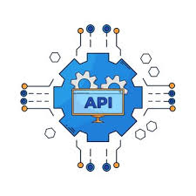
ZAP: Características destacadas
Proxy Interceptador: ZAP puede interceptar y modificar el tráfico entre el navegador y la aplicación web para identificar puntos débiles.
Escáner de Vulnerabilidades: Automatiza la detección de vulnerabilidades como cross-site scripting (XSS) y SQL injection.
Herramientas de Autenticación: Soporta múltiples formas de autenticación para probar aplicaciones web que requieren inicio de sesión.
Extensiones y API: Extensible con numerosos plugins y una API robusta para personalizar y automatizar pruebas.
Notes:
La ciberseguridad es una práctica cada vez más necesaria en un mundo cada vez más digitalizado y, por ende, más desprotegido ante los ataques informáticos, tanto internos como externos. Esto lo convierte en una actividad cada vez más atractiva para las organizaciones cibercriminales por los grandes beneficios que reporta.
Ante este panorama donde casi todas las actividades se dan en la red, la ciberseguridad sirve para prevenir ataques informáticos, detectar vulnerabilidades y fisuras de seguridad, y establecer las pertinentes medidas de corrección y reparación.
Por esto, aquellas empresas y entidades que apliquen medidas para hacerles frente de forma anticipada y detenerlas a tiempo o, establezcan acciones correctivas que aíslen y expulsen esa amenaza, generarán confianza en sus clientes, proveedores y en el mercado en general.

Slide 31

Herramientas SAST
Notes:
La ciberseguridad es una práctica cada vez más necesaria en un mundo cada vez más digitalizado y, por ende, más desprotegido ante los ataques informáticos, tanto internos como externos. Esto lo convierte en una actividad cada vez más atractiva para las organizaciones cibercriminales por los grandes beneficios que reporta.
Ante este panorama donde casi todas las actividades se dan en la red, la ciberseguridad sirve para prevenir ataques informáticos, detectar vulnerabilidades y fisuras de seguridad, y establecer las pertinentes medidas de corrección y reparación.
Por esto, aquellas empresas y entidades que apliquen medidas para hacerles frente de forma anticipada y detenerlas a tiempo o, establezcan acciones correctivas que aíslen y expulsen esa amenaza, generarán confianza en sus clientes, proveedores y en el mercado en general.

Slide 32

SonarQube: Optimizando la calidad y seguridad en .NET
SonarQube es una plataforma que evalúa automáticamente el código fuente en busca de bugs, vulnerabilidades, y malas prácticas de programación.
Característica clave:
Ofrece un análisis multidimensional del código, lo que implica no solo una revisión de seguridad, sino también un enfoque en la mantenibilidad y eficiencia del código. Esto se traduce en aplicaciones más seguras, limpias y optimizadas, fundamentales en el desarrollo moderno.​
Notes:
La ciberseguridad es una práctica cada vez más necesaria en un mundo cada vez más digitalizado y, por ende, más desprotegido ante los ataques informáticos, tanto internos como externos. Esto lo convierte en una actividad cada vez más atractiva para las organizaciones cibercriminales por los grandes beneficios que reporta.
Ante este panorama donde casi todas las actividades se dan en la red, la ciberseguridad sirve para prevenir ataques informáticos, detectar vulnerabilidades y fisuras de seguridad, y establecer las pertinentes medidas de corrección y reparación.
Por esto, aquellas empresas y entidades que apliquen medidas para hacerles frente de forma anticipada y detenerlas a tiempo o, establezcan acciones correctivas que aíslen y expulsen esa amenaza, generarán confianza en sus clientes, proveedores y en el mercado en general.

Slide 33




SonarQube: Características destacadas
Análisis estático: realiza un escaneo del código fuente, identificando patrones que puedan resultar en errores o vulnerabilidades sin necesidad de ejecutar el programa.
Detección de bugs y vulnerabilidades: La plataforma detecta problemas de seguridad y bugs, ofreciendo recomendaciones específicas para su corrección.
SonarQube se integra de manera fluida con herramientas de CI/CD como Azure DevOps y Jenkins, permitiendo una evaluación continua del código en el ciclo de desarrollo.
"Code Smells" y su impacto: Los "code smells" son patrones en el código que, aunque no incorrectos, sugieren deficiencias en la calidad del código que pueden afectar su mantenibilidad a largo plazo.
Notes:
La ciberseguridad es una práctica cada vez más necesaria en un mundo cada vez más digitalizado y, por ende, más desprotegido ante los ataques informáticos, tanto internos como externos. Esto lo convierte en una actividad cada vez más atractiva para las organizaciones cibercriminales por los grandes beneficios que reporta.
Ante este panorama donde casi todas las actividades se dan en la red, la ciberseguridad sirve para prevenir ataques informáticos, detectar vulnerabilidades y fisuras de seguridad, y establecer las pertinentes medidas de corrección y reparación.
Por esto, aquellas empresas y entidades que apliquen medidas para hacerles frente de forma anticipada y detenerlas a tiempo o, establezcan acciones correctivas que aíslen y expulsen esa amenaza, generarán confianza en sus clientes, proveedores y en el mercado en general.

Slide 34





SonarQube: Instalación
Las dependencias de SonarQube son Java 17 y como BBDD default H2 , aunque para producción se recomienda una de uso más extendido como MySQL, PostgreSQL, Microsoft SQL...
https://www.h2database.com/html/quickstart.html
Descarga de:
https://www.sonarsource.com/open-source-editions/sonarqube-community-edition/
Extrae el archivo descargado. Dentro del directorio extraido, navega a su directorio bin, elige tu SO y arquitectura, y ejecuta StartSonar.bat
Navega a http://localhost:9000 y utiliza las credenciales admin/admin
Descarga SonnarScanner para .NET con
dotnet tool install --global dotnet-sonarscanner --version 6.2.0
Notes:
La ciberseguridad es una práctica cada vez más necesaria en un mundo cada vez más digitalizado y, por ende, más desprotegido ante los ataques informáticos, tanto internos como externos. Esto lo convierte en una actividad cada vez más atractiva para las organizaciones cibercriminales por los grandes beneficios que reporta.
Ante este panorama donde casi todas las actividades se dan en la red, la ciberseguridad sirve para prevenir ataques informáticos, detectar vulnerabilidades y fisuras de seguridad, y establecer las pertinentes medidas de corrección y reparación.
Por esto, aquellas empresas y entidades que apliquen medidas para hacerles frente de forma anticipada y detenerlas a tiempo o, establezcan acciones correctivas que aíslen y expulsen esa amenaza, generarán confianza en sus clientes, proveedores y en el mercado en general.

Slide 35




SonarQube: Uso
Crea un proyecto local, nómbralo, elige "Use Global Settings".
Una vez creado elige de nuevo Locally para analizar y genera el token.
Abre una sesión de powershell, navega hasta la carpeta donde se encuentra tu proyecto y ejecuta los comandos que te indica la interfaz de SonarQube
Si no dispones de un proyecto, ejecuta
dotnet new console -n MyDemoProject
cd MyDemoProject
pwd
Luego abre con tu editor el archivo ubicado en la ruta que te indica la consola
Comprueba los resultados del análisis.
Notes:
La ciberseguridad es una práctica cada vez más necesaria en un mundo cada vez más digitalizado y, por ende, más desprotegido ante los ataques informáticos, tanto internos como externos. Esto lo convierte en una actividad cada vez más atractiva para las organizaciones cibercriminales por los grandes beneficios que reporta.
Ante este panorama donde casi todas las actividades se dan en la red, la ciberseguridad sirve para prevenir ataques informáticos, detectar vulnerabilidades y fisuras de seguridad, y establecer las pertinentes medidas de corrección y reparación.
Por esto, aquellas empresas y entidades que apliquen medidas para hacerles frente de forma anticipada y detenerlas a tiempo o, establezcan acciones correctivas que aíslen y expulsen esa amenaza, generarán confianza en sus clientes, proveedores y en el mercado en general.

Slide 36
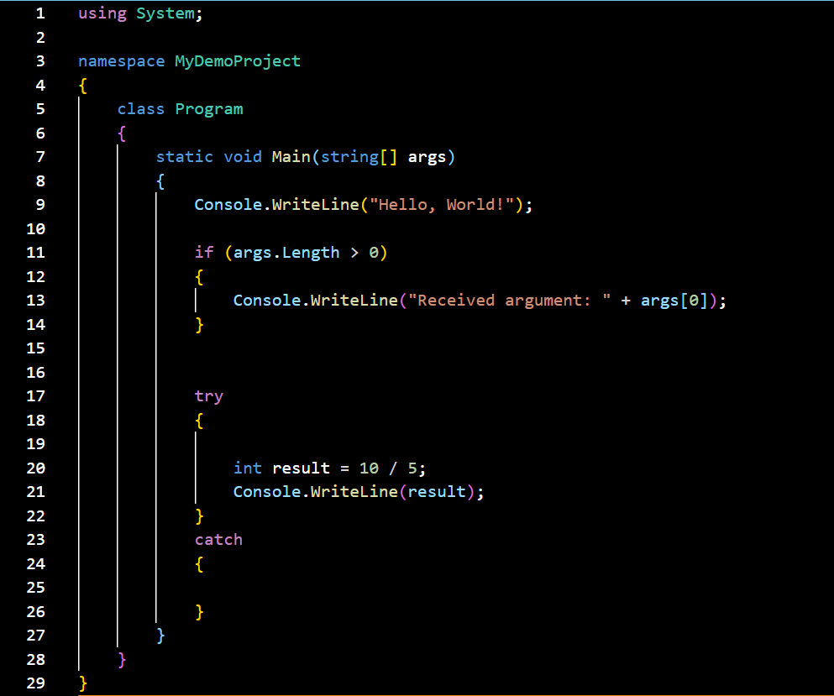
SonarQube: Prueba
Notes:
La ciberseguridad es una práctica cada vez más necesaria en un mundo cada vez más digitalizado y, por ende, más desprotegido ante los ataques informáticos, tanto internos como externos. Esto lo convierte en una actividad cada vez más atractiva para las organizaciones cibercriminales por los grandes beneficios que reporta.
Ante este panorama donde casi todas las actividades se dan en la red, la ciberseguridad sirve para prevenir ataques informáticos, detectar vulnerabilidades y fisuras de seguridad, y establecer las pertinentes medidas de corrección y reparación.
Por esto, aquellas empresas y entidades que apliquen medidas para hacerles frente de forma anticipada y detenerlas a tiempo o, establezcan acciones correctivas que aíslen y expulsen esa amenaza, generarán confianza en sus clientes, proveedores y en el mercado en general.

Slide 37
Snyk: Reforzando la seguridad en .NET
Developer loved, security trusted
Es una plataforma avanzada de seguridad de código fuente que ayuda a detectar y resolver vulnerabilidades de seguridad en dependencias de software.
Característica clave:
Snyk no solo se centra en encontrar vulnerabilidades, sino también en ofrecer soluciones y mitigaciones automáticas. Esto ayuda a los equipos a ahorrar tiempo y mejorar la seguridad sin sacrificar la eficiencia del desarrollo.
Notes:
La ciberseguridad es una práctica cada vez más necesaria en un mundo cada vez más digitalizado y, por ende, más desprotegido ante los ataques informáticos, tanto internos como externos. Esto lo convierte en una actividad cada vez más atractiva para las organizaciones cibercriminales por los grandes beneficios que reporta.
Ante este panorama donde casi todas las actividades se dan en la red, la ciberseguridad sirve para prevenir ataques informáticos, detectar vulnerabilidades y fisuras de seguridad, y establecer las pertinentes medidas de corrección y reparación.
Por esto, aquellas empresas y entidades que apliquen medidas para hacerles frente de forma anticipada y detenerlas a tiempo o, establezcan acciones correctivas que aíslen y expulsen esa amenaza, generarán confianza en sus clientes, proveedores y en el mercado en general.

Slide 38


Snyk: Características destacadas
Análisis detallado de código: Snyk examina las bibliotecas de terceros en busca de vulnerabilidades conocidas, utilizando bases de datos actualizadas de vulnerabilidades.
Ofrece correcciones automáticas y recomendaciones de mitigación para vulnerabilidades identificadas, facilitando su resolución.
Integración con el IDE y CI/CD: Snyk se integra con herramientas como Visual Studio, Jenkins y GitHub, permitiendo una incorporación natural en el ciclo de vida del desarrollo de software.
Monitorización continua: Vigila las dependencias de proyectos .NET para detectar nuevas vulnerabilidades a medida que se descubren.
Notes:
La ciberseguridad es una práctica cada vez más necesaria en un mundo cada vez más digitalizado y, por ende, más desprotegido ante los ataques informáticos, tanto internos como externos. Esto lo convierte en una actividad cada vez más atractiva para las organizaciones cibercriminales por los grandes beneficios que reporta.
Ante este panorama donde casi todas las actividades se dan en la red, la ciberseguridad sirve para prevenir ataques informáticos, detectar vulnerabilidades y fisuras de seguridad, y establecer las pertinentes medidas de corrección y reparación.
Por esto, aquellas empresas y entidades que apliquen medidas para hacerles frente de forma anticipada y detenerlas a tiempo o, establezcan acciones correctivas que aíslen y expulsen esa amenaza, generarán confianza en sus clientes, proveedores y en el mercado en general.

Slide 39
Snyk: Instalación
Snyk requiere registro para el token. Hay diferentes métodos, nosotros recomendamos una cuenta de google de uso específico.
Navega a https://snyk.io/ , baja hasta Start free with Google, logeate y dale a continuar hasta que llegues al dashboard
En el dashboard ve a settings > Snyk Code > Enable Snyk Code
Descarga de Integrations > IDE plugins > Visual Studio/ Visual Studio 22 e instálalo.
Verás Snyk en la pestaña de "Extensions" en tu IDE
Notes:
La ciberseguridad es una práctica cada vez más necesaria en un mundo cada vez más digitalizado y, por ende, más desprotegido ante los ataques informáticos, tanto internos como externos. Esto lo convierte en una actividad cada vez más atractiva para las organizaciones cibercriminales por los grandes beneficios que reporta.
Ante este panorama donde casi todas las actividades se dan en la red, la ciberseguridad sirve para prevenir ataques informáticos, detectar vulnerabilidades y fisuras de seguridad, y establecer las pertinentes medidas de corrección y reparación.
Por esto, aquellas empresas y entidades que apliquen medidas para hacerles frente de forma anticipada y detenerlas a tiempo o, establezcan acciones correctivas que aíslen y expulsen esa amenaza, generarán confianza en sus clientes, proveedores y en el mercado en general.

Slide 40
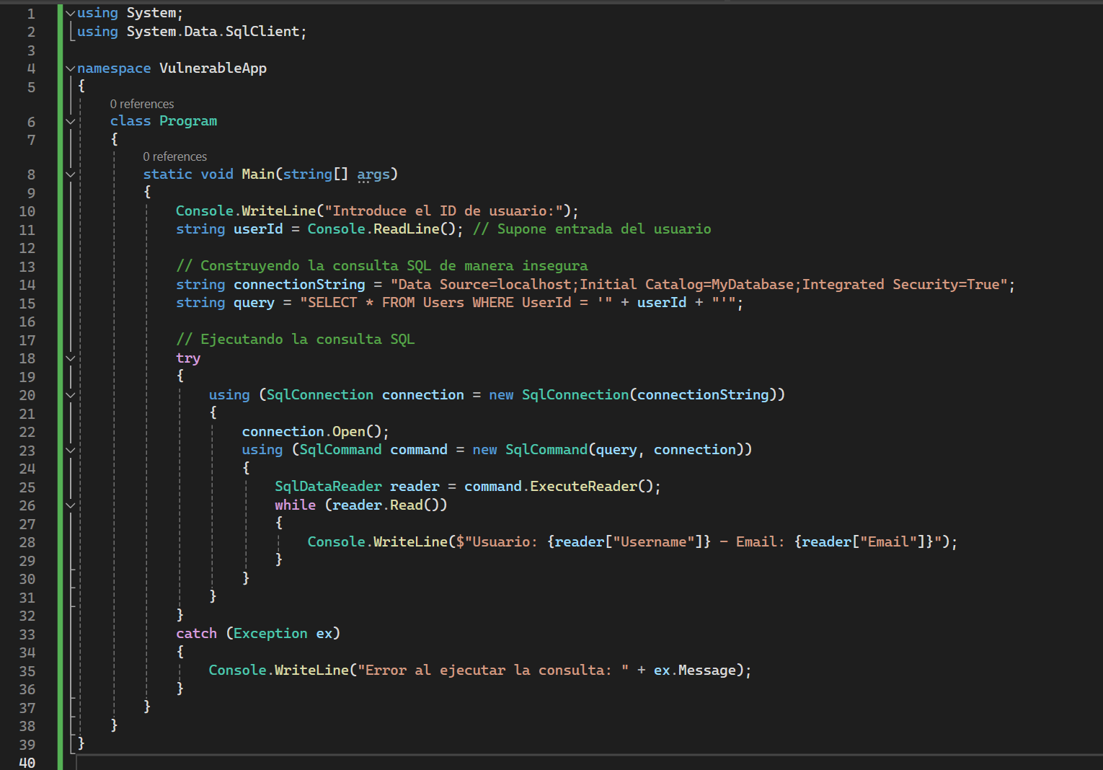
Snyk: Prueba
Notes:
La ciberseguridad es una práctica cada vez más necesaria en un mundo cada vez más digitalizado y, por ende, más desprotegido ante los ataques informáticos, tanto internos como externos. Esto lo convierte en una actividad cada vez más atractiva para las organizaciones cibercriminales por los grandes beneficios que reporta.
Ante este panorama donde casi todas las actividades se dan en la red, la ciberseguridad sirve para prevenir ataques informáticos, detectar vulnerabilidades y fisuras de seguridad, y establecer las pertinentes medidas de corrección y reparación.
Por esto, aquellas empresas y entidades que apliquen medidas para hacerles frente de forma anticipada y detenerlas a tiempo o, establezcan acciones correctivas que aíslen y expulsen esa amenaza, generarán confianza en sus clientes, proveedores y en el mercado en general.

Slide 41

Security Code Scan: Reforzando la seguridad en .NET
Security Code Scan
Es una herramienta de análisis de seguridad estático (SAST) para proyectos .NET, que permite identificar vulnerabilidades de seguridad y malas prácticas de codificación directamente en el código fuente.
Característica clave:
Esta herramienta destaca por su capacidad de integración directa con el entorno de desarrollo Visual Studio, así como su compatibilidad con proyectos .NET Core y Framework. Ofrece una amplia gama de reglas de seguridad predefinidas, permitiendo la personalización para ajustarse a las necesidades específicas de cada proyecto.
Notes:
La ciberseguridad es una práctica cada vez más necesaria en un mundo cada vez más digitalizado y, por ende, más desprotegido ante los ataques informáticos, tanto internos como externos. Esto lo convierte en una actividad cada vez más atractiva para las organizaciones cibercriminales por los grandes beneficios que reporta.
Ante este panorama donde casi todas las actividades se dan en la red, la ciberseguridad sirve para prevenir ataques informáticos, detectar vulnerabilidades y fisuras de seguridad, y establecer las pertinentes medidas de corrección y reparación.
Por esto, aquellas empresas y entidades que apliquen medidas para hacerles frente de forma anticipada y detenerlas a tiempo o, establezcan acciones correctivas que aíslen y expulsen esa amenaza, generarán confianza en sus clientes, proveedores y en el mercado en general.

Slide 42
Security Code Scan: Características destacadas
Análisis detallado de código: Evaluación del código fuente en busca de patrones inseguros y vulnerabilidades comunes como SQL Injection y XSS.
Detección de bugs y vulnerabilidades: La plataforma detecta problemas de seguridad y bugs, ofreciendo recomendaciones específicas para su corrección.
Integración con el IDE y CI/CD: Soporte completo para la integración con Visual Studio y sistemas de CI/CD, permitiendo análisis continuos y en tiempo real del código.
Reportes y recomendaciones: Generación de informes detallados que incluyen recomendaciones prácticas para la mitigación de riesgos identificados.
Notes:
La ciberseguridad es una práctica cada vez más necesaria en un mundo cada vez más digitalizado y, por ende, más desprotegido ante los ataques informáticos, tanto internos como externos. Esto lo convierte en una actividad cada vez más atractiva para las organizaciones cibercriminales por los grandes beneficios que reporta.
Ante este panorama donde casi todas las actividades se dan en la red, la ciberseguridad sirve para prevenir ataques informáticos, detectar vulnerabilidades y fisuras de seguridad, y establecer las pertinentes medidas de corrección y reparación.
Por esto, aquellas empresas y entidades que apliquen medidas para hacerles frente de forma anticipada y detenerlas a tiempo o, establezcan acciones correctivas que aíslen y expulsen esa amenaza, generarán confianza en sus clientes, proveedores y en el mercado en general.

Slide 43


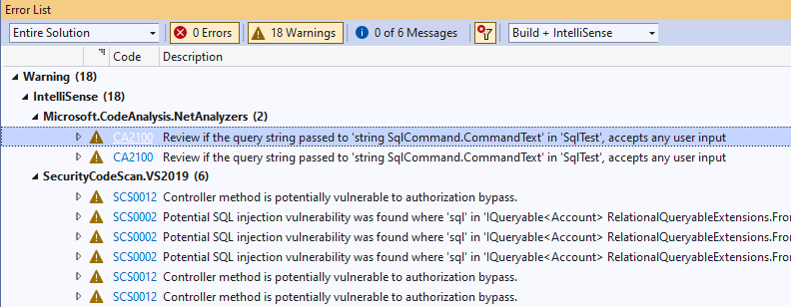
Security Code Scan: Instalación
En https://security-code-scan.github.io/ descarga la extensión de visual studio, ejecutala e instálalo, eligiendo tu versión.
Abre tu proyecto en Visual Studio, debería estar ejecutándose en segundo plano el analizador
Notes:
La ciberseguridad es una práctica cada vez más necesaria en un mundo cada vez más digitalizado y, por ende, más desprotegido ante los ataques informáticos, tanto internos como externos. Esto lo convierte en una actividad cada vez más atractiva para las organizaciones cibercriminales por los grandes beneficios que reporta.
Ante este panorama donde casi todas las actividades se dan en la red, la ciberseguridad sirve para prevenir ataques informáticos, detectar vulnerabilidades y fisuras de seguridad, y establecer las pertinentes medidas de corrección y reparación.
Por esto, aquellas empresas y entidades que apliquen medidas para hacerles frente de forma anticipada y detenerlas a tiempo o, establezcan acciones correctivas que aíslen y expulsen esa amenaza, generarán confianza en sus clientes, proveedores y en el mercado en general.

Slide 44

PMD: Elevando la calidad de Java
An extensible cross-languaje static code analyzer
PMD es una herramienta de análisis estático de código fuente que ayuda a identificar patrones de código potencialmente inseguros o ineficientes, así como código duplicado en aplicaciones Java.
Característica clave:
Ofrece un análisis rápido y efectivo del código fuente, capaz de detectar una amplia gama de problemas, desde prácticas de codificación pobres hasta vulnerabilidades de seguridad.
Notes:
La ciberseguridad es una práctica cada vez más necesaria en un mundo cada vez más digitalizado y, por ende, más desprotegido ante los ataques informáticos, tanto internos como externos. Esto lo convierte en una actividad cada vez más atractiva para las organizaciones cibercriminales por los grandes beneficios que reporta.
Ante este panorama donde casi todas las actividades se dan en la red, la ciberseguridad sirve para prevenir ataques informáticos, detectar vulnerabilidades y fisuras de seguridad, y establecer las pertinentes medidas de corrección y reparación.
Por esto, aquellas empresas y entidades que apliquen medidas para hacerles frente de forma anticipada y detenerlas a tiempo o, establezcan acciones correctivas que aíslen y expulsen esa amenaza, generarán confianza en sus clientes, proveedores y en el mercado en general.

Slide 45
PMD: Características destacadas
Análisis detallado de código:
Revisa el código Java en busca de malas prácticas comunes que pueden llevar a errores o vulnerabilidades, incluyendo la detección de código muerto, variables no utilizadas, bloques catch vacíos..
Detección de bugs y vulnerabilidades: La plataforma detecta problemas de seguridad y bugs, ofreciendo recomendaciones específicas para su corrección.
Integración con el entorno de desarrollo: Se integra fácilmente con IDEs como Eclipse y NetBeans, y sistemas de CI/CD, ofreciendo la posibilidad de corregir problemas en tiempo real.
Reportes y recomendaciones: Proporciona informes detallados que identifican problemas específicos en el código, junto con recomendaciones para su resolución, facilitando la mejora continua de la calidad del código.
Notes:
La ciberseguridad es una práctica cada vez más necesaria en un mundo cada vez más digitalizado y, por ende, más desprotegido ante los ataques informáticos, tanto internos como externos. Esto lo convierte en una actividad cada vez más atractiva para las organizaciones cibercriminales por los grandes beneficios que reporta.
Ante este panorama donde casi todas las actividades se dan en la red, la ciberseguridad sirve para prevenir ataques informáticos, detectar vulnerabilidades y fisuras de seguridad, y establecer las pertinentes medidas de corrección y reparación.
Por esto, aquellas empresas y entidades que apliquen medidas para hacerles frente de forma anticipada y detenerlas a tiempo o, establezcan acciones correctivas que aíslen y expulsen esa amenaza, generarán confianza en sus clientes, proveedores y en el mercado en general.

Slide 46

PMD: Instalación
Navega a https://pmd.github.io/, Selecciona tu sistema operativo y sigue los pasos de instalación.
Ejecuta el comando
pmd.bat check -d c:\src -R rulesets/java/quickstart.xml -f text –r archivoOutput
Cambia "src" por el destino del proyecto (puedes usar ruta relativa).
-R indica el set de reglas, para los ejemplos usaremos quickstart, para mas información consulta https://docs.pmd-code.org/pmd-doc-7.0.0/pmd_userdocs_making_rulesets.html
-f indica el formato de output.
-r vuelca el output en un archivo
¡Comprueba las sugerencias en el archivo creado!
Notes:
La ciberseguridad es una práctica cada vez más necesaria en un mundo cada vez más digitalizado y, por ende, más desprotegido ante los ataques informáticos, tanto internos como externos. Esto lo convierte en una actividad cada vez más atractiva para las organizaciones cibercriminales por los grandes beneficios que reporta.
Ante este panorama donde casi todas las actividades se dan en la red, la ciberseguridad sirve para prevenir ataques informáticos, detectar vulnerabilidades y fisuras de seguridad, y establecer las pertinentes medidas de corrección y reparación.
Por esto, aquellas empresas y entidades que apliquen medidas para hacerles frente de forma anticipada y detenerlas a tiempo o, establezcan acciones correctivas que aíslen y expulsen esa amenaza, generarán confianza en sus clientes, proveedores y en el mercado en general.

Slide 47
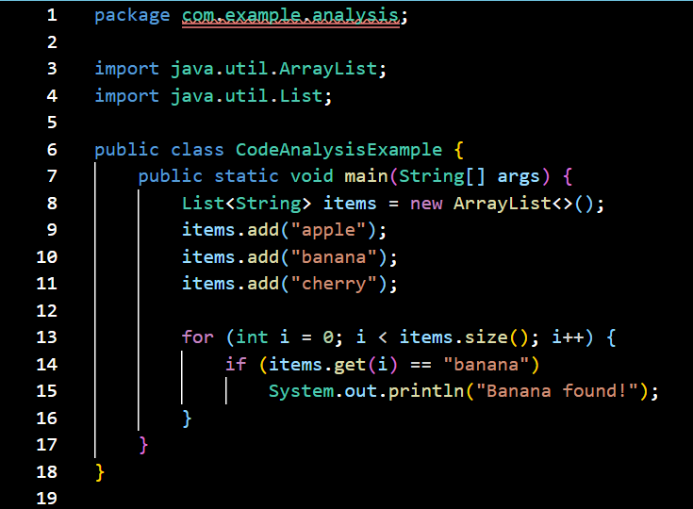
PMD: Prueba
Notes:
La ciberseguridad es una práctica cada vez más necesaria en un mundo cada vez más digitalizado y, por ende, más desprotegido ante los ataques informáticos, tanto internos como externos. Esto lo convierte en una actividad cada vez más atractiva para las organizaciones cibercriminales por los grandes beneficios que reporta.
Ante este panorama donde casi todas las actividades se dan en la red, la ciberseguridad sirve para prevenir ataques informáticos, detectar vulnerabilidades y fisuras de seguridad, y establecer las pertinentes medidas de corrección y reparación.
Por esto, aquellas empresas y entidades que apliquen medidas para hacerles frente de forma anticipada y detenerlas a tiempo o, establezcan acciones correctivas que aíslen y expulsen esa amenaza, generarán confianza en sus clientes, proveedores y en el mercado en general.

Slide 48

Spotbugs: No solo de PMD vive el hombre
Find bugs in Java programs
SpotBugs es la evolución de FindBugs, utiliza patrones de código para detectar una amplia gama de problemas, desde errores simples hasta posibles vulnerabilidades complejas.
Característica clave:
SpotBugs se destaca por su extensa base de datos de patrones de errores, lo que permite un análisis detallado y preciso del código. Se integra fácilmente con IDEs y herramientas de CI/CD, facilitando el desarrollo seguro y la mejora continua de la calidad del código.
Notes:
La ciberseguridad es una práctica cada vez más necesaria en un mundo cada vez más digitalizado y, por ende, más desprotegido ante los ataques informáticos, tanto internos como externos. Esto lo convierte en una actividad cada vez más atractiva para las organizaciones cibercriminales por los grandes beneficios que reporta.
Ante este panorama donde casi todas las actividades se dan en la red, la ciberseguridad sirve para prevenir ataques informáticos, detectar vulnerabilidades y fisuras de seguridad, y establecer las pertinentes medidas de corrección y reparación.
Por esto, aquellas empresas y entidades que apliquen medidas para hacerles frente de forma anticipada y detenerlas a tiempo o, establezcan acciones correctivas que aíslen y expulsen esa amenaza, generarán confianza en sus clientes, proveedores y en el mercado en general.

Slide 49
Spotbugs: Características destacadas
Análisis detallado de código: Utiliza técnicas avanzadas de análisis para identificar errores difíciles de detectar, incluyendo problemas de concurrencia, control de acceso inadecuado, y mal manejo de excepciones.
Detección de bugs y vulnerabilidades: La plataforma detecta problemas de seguridad y bugs, ofreciendo recomendaciones específicas para su corrección.
Integración flexible: Compatible con los IDEs más populares (como Eclipse, IntelliJ IDEA, y NetBeans) y sistemas de CI/CD, permitiendo análisis en tiempo real y en diferentes etapas del desarrollo.
Reportes personalizables: Genera informes detallados, clasificando los hallazgos por nivel de importancia y ofreciendo recomendaciones de corrección.
Notes:
La ciberseguridad es una práctica cada vez más necesaria en un mundo cada vez más digitalizado y, por ende, más desprotegido ante los ataques informáticos, tanto internos como externos. Esto lo convierte en una actividad cada vez más atractiva para las organizaciones cibercriminales por los grandes beneficios que reporta.
Ante este panorama donde casi todas las actividades se dan en la red, la ciberseguridad sirve para prevenir ataques informáticos, detectar vulnerabilidades y fisuras de seguridad, y establecer las pertinentes medidas de corrección y reparación.
Por esto, aquellas empresas y entidades que apliquen medidas para hacerles frente de forma anticipada y detenerlas a tiempo o, establezcan acciones correctivas que aíslen y expulsen esa amenaza, generarán confianza en sus clientes, proveedores y en el mercado en general.

Slide 50


Spotbugs: Instalación
Navega a https://github.com/spotbugs/spotbugs/releases/tag/4.8.3, selecciona el zip y descárgalo.
En Eclipse, ve a Help > Install new software > Add > Archive > selecciona el zip descargado > dale a next hasta que comience la instalación
Reinicia Eclipse.
Ahora haciendo click derecho sobre el Package Explorer aparecerá "SpotBugs", selecciona "Find Bugs" y observa como se añaden los warnings de SpotBugs en el lugar habitual.
Notes:
La ciberseguridad es una práctica cada vez más necesaria en un mundo cada vez más digitalizado y, por ende, más desprotegido ante los ataques informáticos, tanto internos como externos. Esto lo convierte en una actividad cada vez más atractiva para las organizaciones cibercriminales por los grandes beneficios que reporta.
Ante este panorama donde casi todas las actividades se dan en la red, la ciberseguridad sirve para prevenir ataques informáticos, detectar vulnerabilidades y fisuras de seguridad, y establecer las pertinentes medidas de corrección y reparación.
Por esto, aquellas empresas y entidades que apliquen medidas para hacerles frente de forma anticipada y detenerlas a tiempo o, establezcan acciones correctivas que aíslen y expulsen esa amenaza, generarán confianza en sus clientes, proveedores y en el mercado en general.

Slide 51
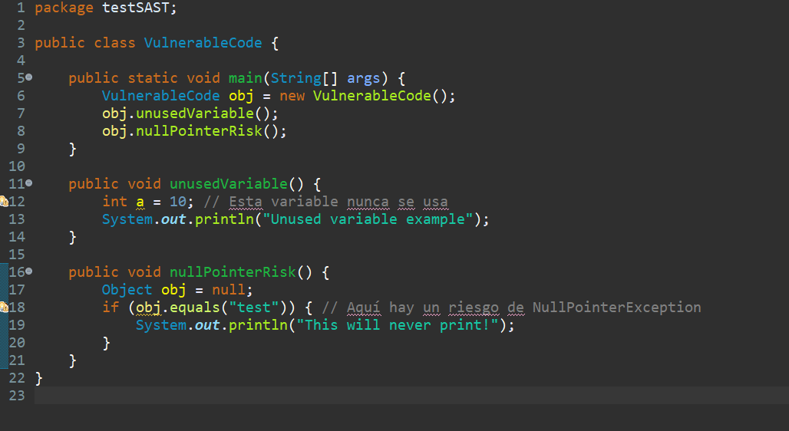
Spotbugs: Prueba
Notes:
La ciberseguridad es una práctica cada vez más necesaria en un mundo cada vez más digitalizado y, por ende, más desprotegido ante los ataques informáticos, tanto internos como externos. Esto lo convierte en una actividad cada vez más atractiva para las organizaciones cibercriminales por los grandes beneficios que reporta.
Ante este panorama donde casi todas las actividades se dan en la red, la ciberseguridad sirve para prevenir ataques informáticos, detectar vulnerabilidades y fisuras de seguridad, y establecer las pertinentes medidas de corrección y reparación.
Por esto, aquellas empresas y entidades que apliquen medidas para hacerles frente de forma anticipada y detenerlas a tiempo o, establezcan acciones correctivas que aíslen y expulsen esa amenaza, generarán confianza en sus clientes, proveedores y en el mercado en general.

Slide 52
MÓDULO 5.
GESTIÓN DE VULNERABILIDADES E INTELIGENCIA DE AMENAZAS

Slide 53
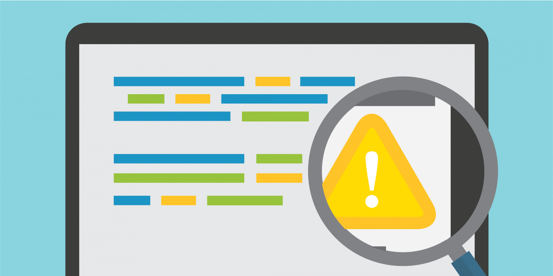
¿Qué es una vulnerabilidad?
Una vulnerabilidad es una debilidad en un sistema de información, los procedimientos de seguridad del sistema, los controles internos o la implementación que podría ser explotada por una fuente de amenaza.
Características:
Existencia de una debilidad o fallo en el sistema.
Habilidad de una amenaza potencial para acceder a dicha debilidad.
Habilidad para explotar la debilidad y potencialmente comprometer el sistema.

Slide 54



¿Cómo se gestionan las vulnerabilidades?
Definición:
La gestión de vulnerabilidades es un proceso continuo y proactivo para identificar, clasificar, priorizar y remediar las vulnerabilidades de seguridad en los activos de TI de una organización.
Objetivo:​
El objetivo principal de la gestión de vulnerabilidades es reducir el riesgo de que estas vulnerabilidades sean explotadas por ciberatacantes, lo que podría provocar graves consecuencias como:​
Pérdidas financieras. Las vulnerabilidades explotadas generan costos directos por reparación de sistemas, recuperación de datos y gestión de crisis. Además, las filtraciones de datos pueden acarrear multas legales, demandas y pérdida de ingresos por interrupción del negocio.
Robo de datos y exposición de información confidencial. Las vulnerabilidades dan acceso a ciberdelincuentes a información confidencial como datos financieros, médicos o propiedad intelectual. La información robada puede ser vendida en mercados clandestinos, generando un riesgo continuo de fraude, robo de identidad y otras actividades ilícitas.
Daños a la reputación y pérdida de confianza. Las filtraciones de datos y la exposición de vulnerabilidades dañan la imagen pública de la organización, generando desconfianza. La pérdida de datos confidenciales o la interrupción de servicios pueden llevar a la fuga de clientes.

Slide 55

Ciclo de vida de la gestión de vulnerabilidades
La gestión de vulnerabilidades es un proceso cíclico y continuo diseñado para identificar, clasificar, priorizar y remediar las debilidades de seguridad en los sistemas, redes y apliaciones de una organización.
El proyecto OWASP (Open Web Application Security Project) se centra principalmente en mejorar la seguridad del software ofreciendo recursos, herramientas, formación y capacitación, así como apoyo a la comunidad y networking para desarrolladores y tecnólogos. Sin embargo, sus publicaciones también ofrecen herramientas para otros campos de las TIC.

Slide 56
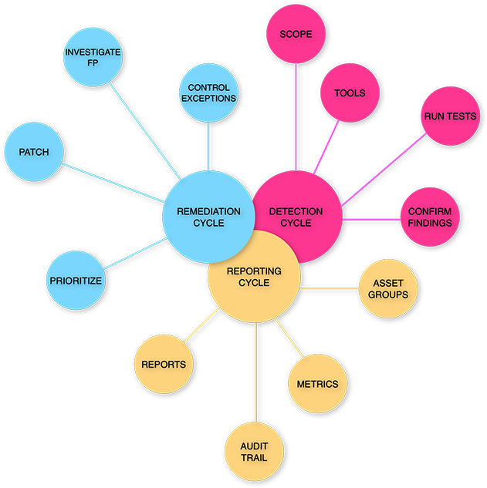
Guía de Gestión de Vulnerabilidades (OVMG)
Una de las publicaciones destacadas de OWASP es la Guía de Gestión de Vulnerabilidades (OVMG, por sus siglas en inglés).
El objetivo de la OVMG es reducir las fallas de seguridad dividiendo problemas complejos en operaciones simples y recurrentes: detección, divulgación y remediación. La guía se centra específicamente en el desarrollo de procesos cíclicos. Al adoptar estos procedimientos, se recomienda comenzar con lo básico y luego desarrollar las operaciones individuales de manera progresiva y consistente en cada fase del ciclo.

Slide 57
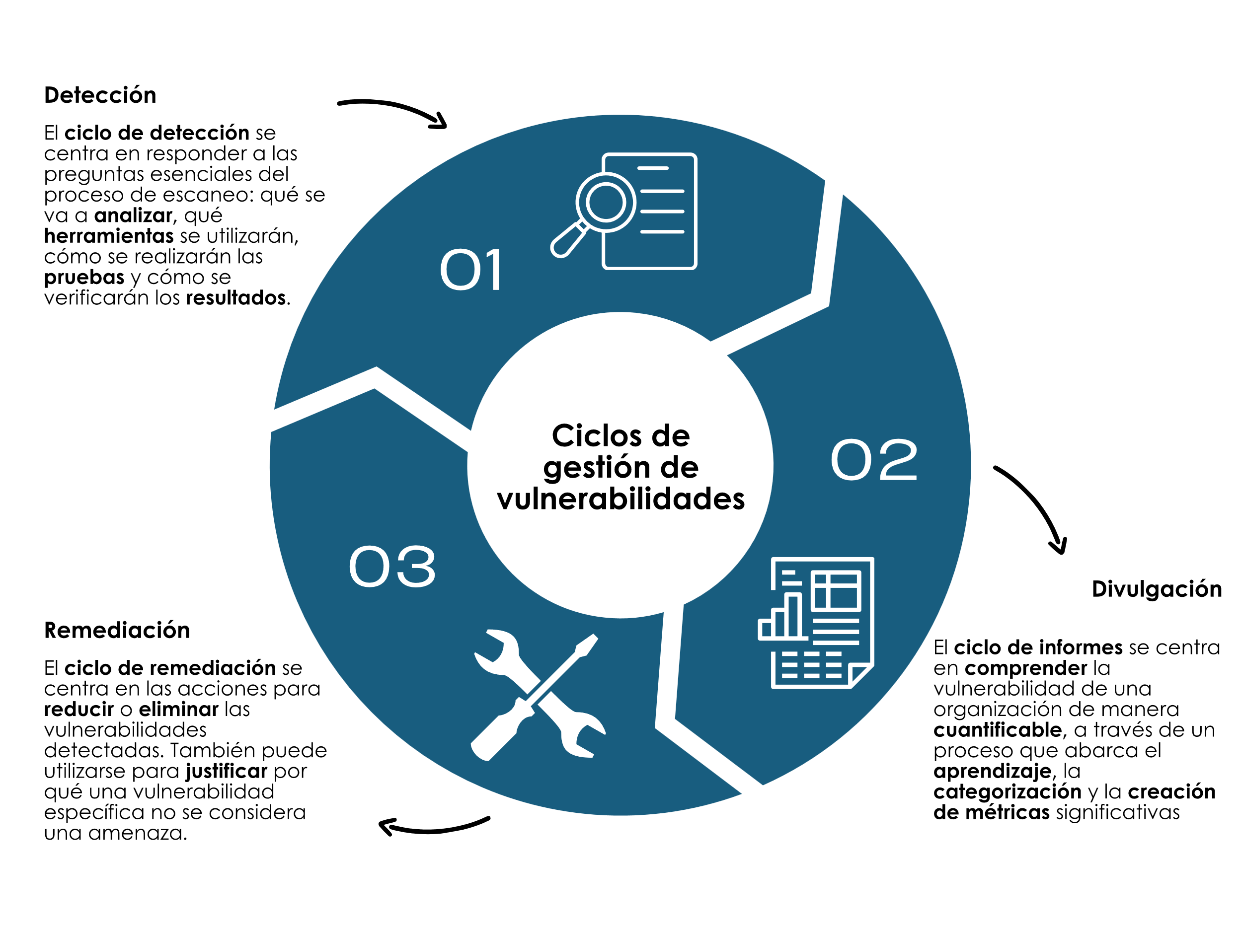
Gestión de vulnerabilidades e inteligencia de amenazas
Para más detalles de todo el proceso visita https://owasp.org/www-project-vulnerability-management-guide/OWASP-Vuln-Mgm-Guide-Jun05-2020.pdf

Slide 58




Ciclo de detección
El ciclo de detección de la OVMG es un proceso crucial para identificar y comprender las vulnerabilidades que afectan a una organización. Este ciclo se centra en responder a preguntas clave como "¿por qué?", "¿qué?", "¿dónde?" y "¿cómo?" para obtener una visión completa de los riesgos potenciales. Las tareas de este ciclo son:
1. Definición y refinamiento de alcance: Establecer un enfoque integral para la detección de vulnerabilidades.
2. Organización de herramientas: Seleccionar, configurar y mantener herramientas de detección de vulnerabilidades efectivas.
3. Ejecución de pruebas de vulnerabilidad: Realizar pruebas de seguridad exhaustivas para identificar vulnerabilidades en diferentes entornos.
4. Confirmación de hallazgos: Validar los resultados de las pruebas de detección y obtener una visión completa de las vulnerabilidades.

Slide 59
Definición y refinamiento de alcance
Establecer un enfoque integral para la detección de vulnerabilidades.​
Evaluar los riesgos a los que está expuesta la empresa.
Identificar las limitaciones operativas y tecnológicas que pueden afectar la capacidad de detección.
Identificar las limitaciones operativas y tecnológicas que pueden afectar la capacidad de detección.
Integrar la gestión de vulnerabilidades en los procesos empresariales.
Obtener el apoyo de la gerencia para asegurar la asignación de recursos y la toma de decisiones oportunas.
Para más detalles de todo el proceso visita https://owasp.org/www-project-vulnerability-management-guide/OWASP-Vuln-Mgm-Guide-Jun05-2020.pdf

Slide 60
Optimización de herramientas
Seleccionar, configurar y mantener herramientas de detección de vulnerabilidades efectivas.
Elegir las herramientas de escaneo y análisis adecuadas para el tipo de pruebas que se realizarán.
Determinar la frecuencia con la que se deben realizar las pruebas de seguridad.
Garantizar el uso de fuentes de vulnerabilidades actualizadas
Establecer procedimientos para identificar y gestionar las excepciones de vulnerabilidad.
Verificar la integridad y el correcto funcionamiento de las herramientas utilizadas.
Ajustar las configuraciones, preferencias y plantillas de las herramientas para optimizar su rendimiento.
Para más detalles de todo el proceso visita https://owasp.org/www-project-vulnerability-management-guide/OWASP-Vuln-Mgm-Guide-Jun05-2020.pdf

Slide 61
Ejecución de pruebas de vulnerabilidad
Realizar pruebas de seguridad exhaustivas para identificar vulnerabilidades en diferentes entornos.
Analizar las direcciones IP públicas de la organización para identificar posibles vulnerabilidades.
Analizar las subredes privadas de la organización para detectar vulnerabilidades en la red interna.
Realizar pruebas de seguridad en las aplicaciones web de la organización para identificar vulnerabilidades específicas.
Realizar pruebas de seguridad en las aplicaciones móviles de la organización para detectar vulnerabilidades en dispositivos móviles.
Realizar pruebas de phishing e ingeniería social para evaluar la susceptibilidad de los usuarios a ataques de este tipo.
Para más detalles de todo el proceso visita https://owasp.org/www-project-vulnerability-management-guide/OWASP-Vuln-Mgm-Guide-Jun05-2020.pdf

Slide 62
Confirmación de hallazgos
Validar los resultados de las pruebas de detección y obtener una visión completa de las vulnerabilidades.
Verificar los resultados de las pruebas para garantizar su precisión y confiabilidad.
Analizar y validar las huellas digitales del sistema o dispositivo en todas las pruebas.
Verificar que los servicios en ejecución sean los esperados y no representen riesgos adicionales.
Detectar anomalías en los resultados de las pruebas e investigar sus causas para identificar posibles vulnerabilidades no detectadas.
Seleccionar vulnerabilidades aleatorias y validarlas con otro programa o manualmente para confirmar su existencia y gravedad.
Para más detalles de todo el proceso visita https://owasp.org/www-project-vulnerability-management-guide/OWASP-Vuln-Mgm-Guide-Jun05-2020.pdf

Slide 63




Ciclo de divulgación
El ciclo de divulgación de la OVMG es un proceso crucial para transformar datos de vulnerabilidad en información útil para la organización. Su objetivo es cuantificar el riesgo de seguridad y facilitar la toma de decisiones estratégicas para mitigarlo. Este ciclo se compone de cuatro tareas principales:
1. Creación de grupos de activos: Organizar los activos de la empresa en categorías significativas para facilitar el análisis y la presentación de información específica.
2. Definición y refinamiento de métricas: Generar métricas confiables y relevantes para la gestión de vulnerabilidades.
3. Creación de pista de auditoría: Documentar las acciones correctivas relacionadas con las vulnerabilidades detectadas.
4. Creación de informes: Presentar los hallazgos de manera clara y comprensible para la audiencia.

Slide 64
Creación de grupos de activos
Organizar los activos de la empresa en categorías significativas para facilitar el análisis y la presentación de información específica.
Agrupar activos por función, tipo de entorno, sistema operativo, autoridad de numeración CVE, infraestructura asociada o tipo de vulnerabilidad.
Para más detalles de todo el proceso visita https://owasp.org/www-project-vulnerability-management-guide/OWASP-Vuln-Mgm-Guide-Jun05-2020.pdf

Slide 65
Definición y refinamiento de métricas
Generar métricas confiables y relevantes para la gestión de vulnerabilidades
Evaluar la cantidad y porcentaje de activos vulnerables, su gravedad según el puntaje CVSS, la aparición de nuevas vulnerabilidades y su evolución en el tiempo.
Identificar tendencias en la distribución de vulnerabilidades por grupo de activos, tipo de entorno, sistema operativo y tipo de vulnerabilidad.
Analizar la capacidad de explotación de los activos vulnerables.
Para más detalles de todo el proceso visita https://owasp.org/www-project-vulnerability-management-guide/OWASP-Vuln-Mgm-Guide-Jun05-2020.pdf

Slide 66
Creación de pista de auditoría
Documentar las acciones correctivas y relevantes para la gestión de vulnerabilidades.
Utilizar el sistema de tickets de la organización para registrar cada caso, incluyendo una descripción del problema, los resultados obtenidos de las herramientas de escaneo, la asignación de responsabilidades a los equipos o personas encargadas de la corrección y la notificación a la gerencia o al CISO.
Para más detalles de todo el proceso visita https://owasp.org/www-project-vulnerability-management-guide/OWASP-Vuln-Mgm-Guide-Jun05-2020.pdf

Slide 67
Creación de informes
Presentar los hallazgos de manera clara y comprensible para la audiencia.
Establecer una frecuencia adecuada para la generación de informes, permitiendo monitorear cambios en el estado de las vulnerabilidades.
Consolidar los datos obtenidos de las mediciones.
Realizar un análisis detallado de las vulnerabilidades utilizando el sistema CVSS.
Identificar tendencias y realizar predicciones sobre el comportamiento futuro de las vulnerabilidades.
Incluir recomendaciones para la mejora del proceso de gestión de vulnerabilidades.
Clasificar la información según su sensibilidad.
Establecer una extensión máxima de dos páginas para el informe.
Distribuir el informe completo y un resumen ejecutivo al gerente o CISO.
Crear y mantener un repositorio interno de vulnerabilidades para auditorías internas o externas.
Adquirir la capacidad de explicar los detalles de la detección y el reporte de vulnerabilidades.

Slide 68




Ciclo de remediación
El ciclo de remediación se centra en las actividades que ayudan a mitigar o eliminar vulnerabilidades, además de demostrar que una vulnerabilidad no representa un peligro real. Las tareas clave incluyen:
1. Priorización de vulnerabilidades: Definir un enfoque basado en la información para priorizar las vulnerabilidades.
2. Trabajo de remediación: Llevar a cabo el proceso de reparación de vulnerabilidades.
3. Investigación de falsos positivos: Establecer criterios básicos para determinar si una vulnerabilidad es un falso positivo.
4. Proceso de control de excepción de vulnerabilidades: Garantizar que cualquier procedi​miento de no cumplimiento esté autorizado por la alta gerencia y registrado en el repositorio central de la empresa.

Slide 69
Priorización de vulnerabilidades
Definir un enfoque basado en la información para priorizar las vulnerabilidades.
Utilizar informes de seguridad.
Analizar tendencias de aparición de vulnerabilidades.
Consultar otras fuentes de conocimiento relacionadas a la seguridad.
Considerar elementos del entorno informático.
Comunicarse con todas las partes responsables involucradas.
Para más detalles de todo el proceso visita https://owasp.org/www-project-vulnerability-management-guide/OWASP-Vuln-Mgm-Guide-Jun05-2020.pdf

Slide 70
Trabajo de remediación
Llevar a cabo el proceso de reparación de vulnerabilidades.
Determinar a los responsables de la corrección.
Comunicarles los resultados utilizando sus herramientas y métodos preferidos.
Establecer un cronograma para aplicar parches, modificar código y capacitar personal.
Definir un grupo específico de activos para las pruebas de remediación.
Informar a las partes interesadas sobre los resultados de las pruebas.
Resolver problemas relacionados a la gestión de la remediación utilizando un sistema de tickets o gestión de cambios.
Asignar tareas de remediación de forma consistente.
Incluir a los responsables y aquellos que necesitan información sobre problemas sin resolver.
Garantizar que los problemas abiertos se aborden utilizando la frecuencia del ciclo de generación de informes.
Para más detalles de todo el proceso visita https://owasp.org/www-project-vulnerability-management-guide/OWASP-Vuln-Mgm-Guide-Jun05-2020.pdf

Slide 71
Investigación de falsos positivos
Establecer criterios básicos para determinar si una vulnerabilidad es un falso positivo.
Verificar la validez de un aviso de falso positivo.
Desarrollar un proceso empresarial repetible para la investigación.
Mantener un registro de todos los avisos de falsos positivos.
Identificar a un experto en la materia que pueda aprobar o refutar un aviso de falso positivo.
Definir un plazo para reevaluar los falsos positivos.
Documentar y almacenar cada falso positivo en un repositorio auditable.
Crear una política adecuada para la gestión de falsos positivos.
Informar a todos los empleados sobre esta política.
Para más detalles de todo el proceso visita https://owasp.org/www-project-vulnerability-management-guide/OWASP-Vuln-Mgm-Guide-Jun05-2020.pdf

Slide 72
Proceso de control de excepción de vulnerabilidades
Garantizar que cualquier procedimiento de no cumplimiento esté autorizado por la alta gerencia y registrado en el repositorio central de la empresa.
Determinar la autoridad ejecutiva con el poder de aprobar excepciones de ciberseguridad.
Establecer criterios base para las excepciones de vulnerabilidad.
Realizar evaluaciones periódicas de las excepciones de vulnerabilidad.
Definir controles compensatorios aceptables.
Documentar y almacenar cada excepción en el sistema de auditoría de la empresa.
Desarrollar una política adecuada para el manejo de excepciones.
Informar a todos los empleados sobre esta política.
Solicitar a los solicitantes de excepciones de vulnerabilidad que obtengan la autorización de la autoridad ejecutiva caso por caso.
Para más detalles de todo el proceso visita https://owasp.org/www-project-vulnerability-management-guide/OWASP-Vuln-Mgm-Guide-Jun05-2020.pdf

Slide 73
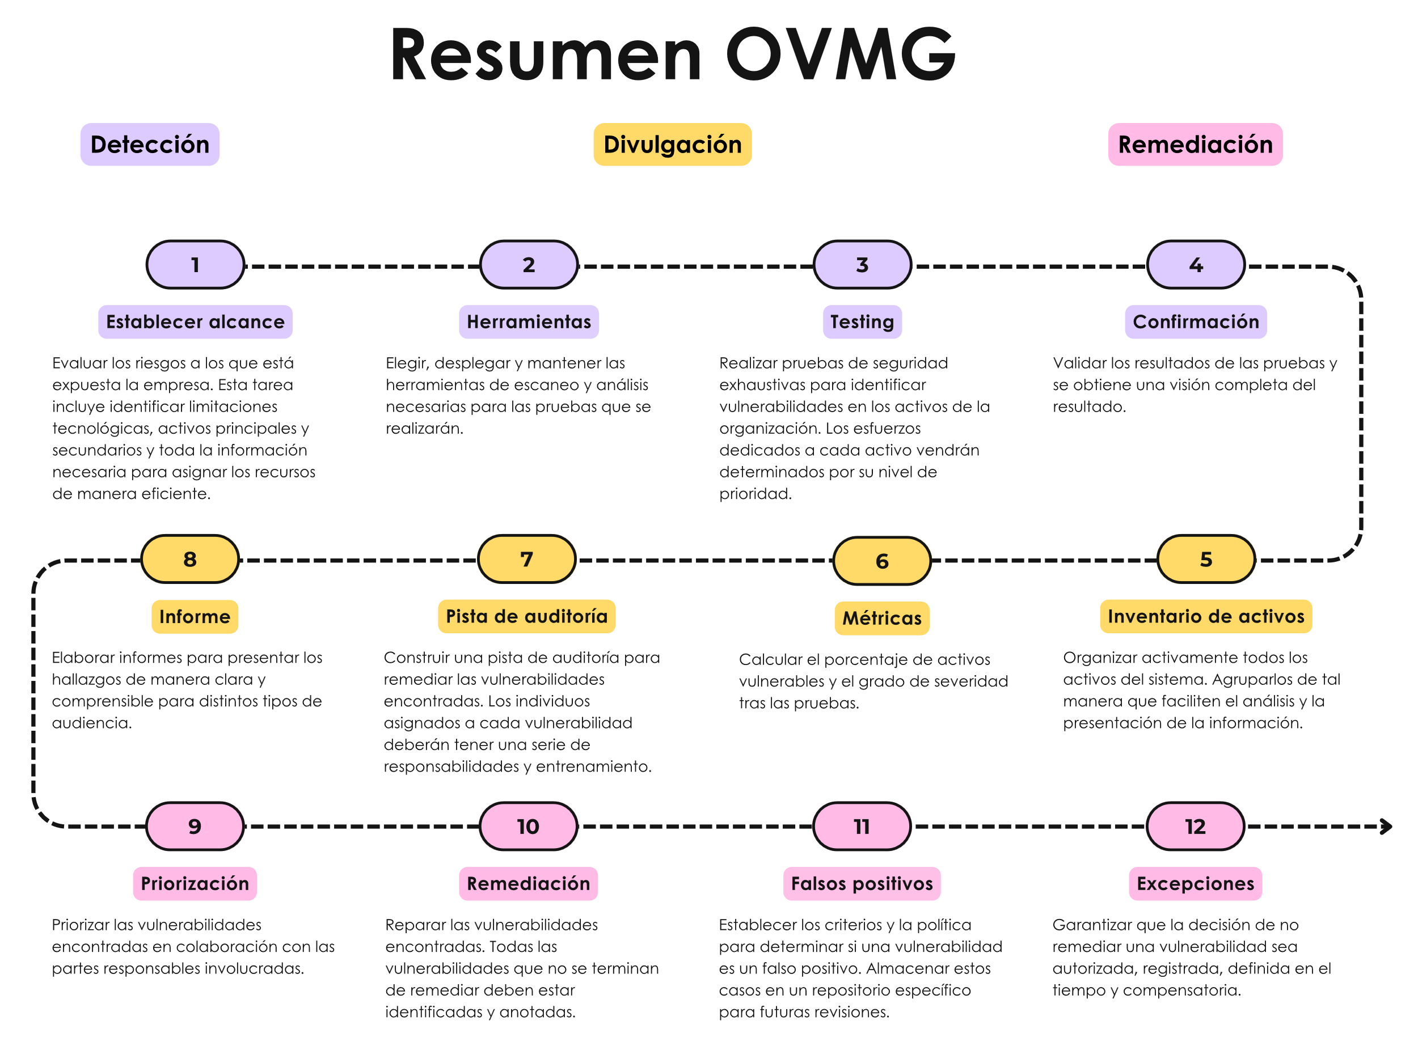
Creación de informes
Para más detalles de todo el proceso visita https://owasp.org/www-project-vulnerability-management-guide/OWASP-Vuln-Mgm-Guide-Jun05-2020.pdf

Slide 74
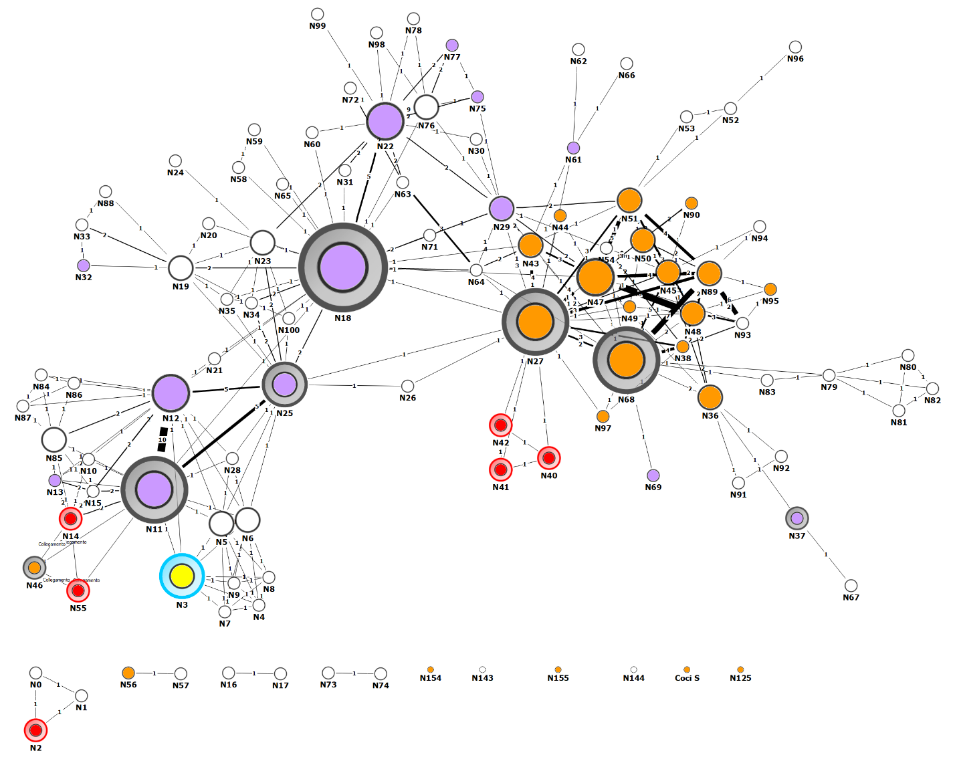

Inteligencia de Amenazas - Introducción
En una ciudad moderna, la seguridad ciudadana es una prioridad. Para combatir el crimen, las fuerzas del orden se basan en la inteligencia para identificar a los delincuentes, sus métodos y sus objetivos. Esta información se recopila a través de diversas fuentes, como investigaciones, informes de ciudadanos y colaboración con otras fuerzas policiales. Una vez analizada, la información se comparte con la comunidad a través de diferentes canales, como alertas públicas, campañas de concienciación y colaboración con los medios de comunicación. De esta manera, los ciudadanos pueden estar informados sobre las amenazas que enfrentan y tomar medidas para protegerse, como evitar ciertas zonas peligrosas, estar atentos a sus pertenencias y reportar cualquier actividad sospechosa.

Slide 75
Inteligencia de Amenazas - ¿Qué es?
La inteligencia de amenazas es el proceso de recopilar, analizar y difundir información sobre las amenazas cibernéticas.
Información
Actores de amenaza
Objetivos
Detalles sobre los actores de amenazas, sus métodos, sus objetivos y sus herramientas
Ayudar a las organizaciones a comprender el panorama de las amenazas cibernéticas y tomar medidas para protegerse.
Grupos organizados, ciberactivistas o naciones extranjeras.

Slide 76



Inteligencia de Amenazas - Fuentes
Fuentes públicas
Fuentes privadas
Fuentes internas
Informes de agencias gubernamentales, organizaciones de investigación y empresas de seguridad.
Servicios de inteligencia de amenaza comerciales, proovedores de seguridad y comunidades en línea.
Registros de seguridad de la organización, informes de incidentes y datos de monitoreo.

Slide 77
Inteligencia de Amenazas - ¿Por qué es importante?
El panorama de las amenazas cibernéticas está en constante cambio.
Los actores de amenazas están desarrollando constantemente nuevas técnicas y herramientas para atacar a las organizaciones.
La inteligencia de amenazas puede ayudar a las organizaciones a mantenerse a la vanguardia de las últimas amenazas y tomar medidas para protegerse.

Slide 78
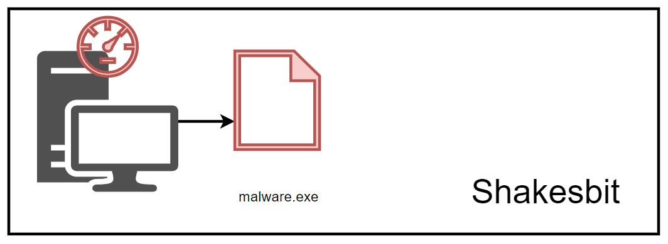
Inteligencia de Amenazas - ¿Cómo funciona?
Digamos formamos parte de la empresa Shakesbit. Uno de los ordenadores de la empresa parece que ha reducido su rendimiento drásticamente por lo que hacen una evaluación exhaustiva para determinar el origen del problema. Tras el análisis, el administrador encuentra un proceso que está ocupando una la mayor parte de los recursos de la máquina. En efecto, el ordenador está infectado con un malware que ha traspasado todas las barreras de seguridad, por lo que se trata de un Zero-Day.

Slide 79
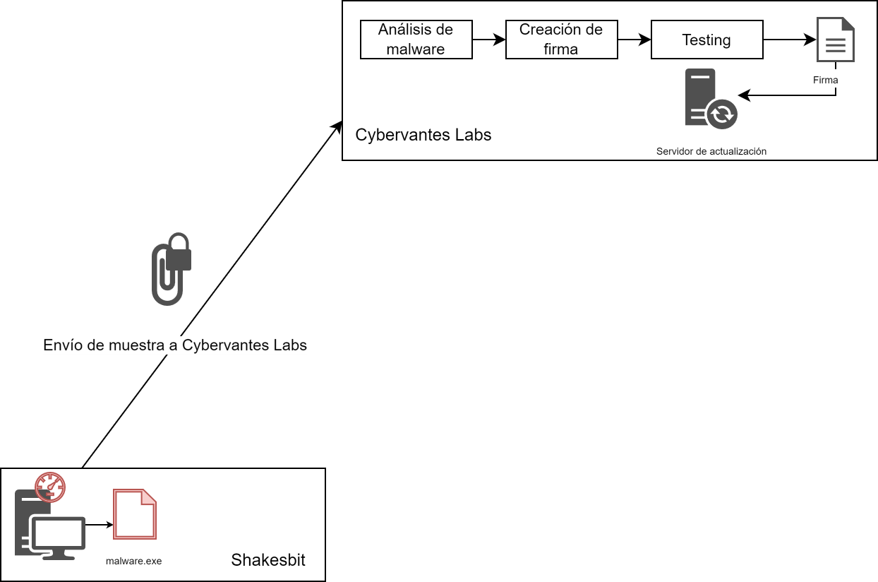
Inteligencia de Amenazas - ¿Cómo funciona?
Shakesbit decide meter el malware en un ZIP con contraseña (para evitar que se ejecute automáticamente) y lo manda a analizar a Cybervantes Labs.
Como este tipo de empresas reciben cientos de malwares todos los días, el proceso tardará días incluso semanas hasta poder obtener resultados.
Tras el análisis del malware se crea una firma y posteriormente se prueba. El testing es una fase crítica ya que el proovedor debe asegurarse de no detectar erróneamente un archivo malicioso.

Slide 80
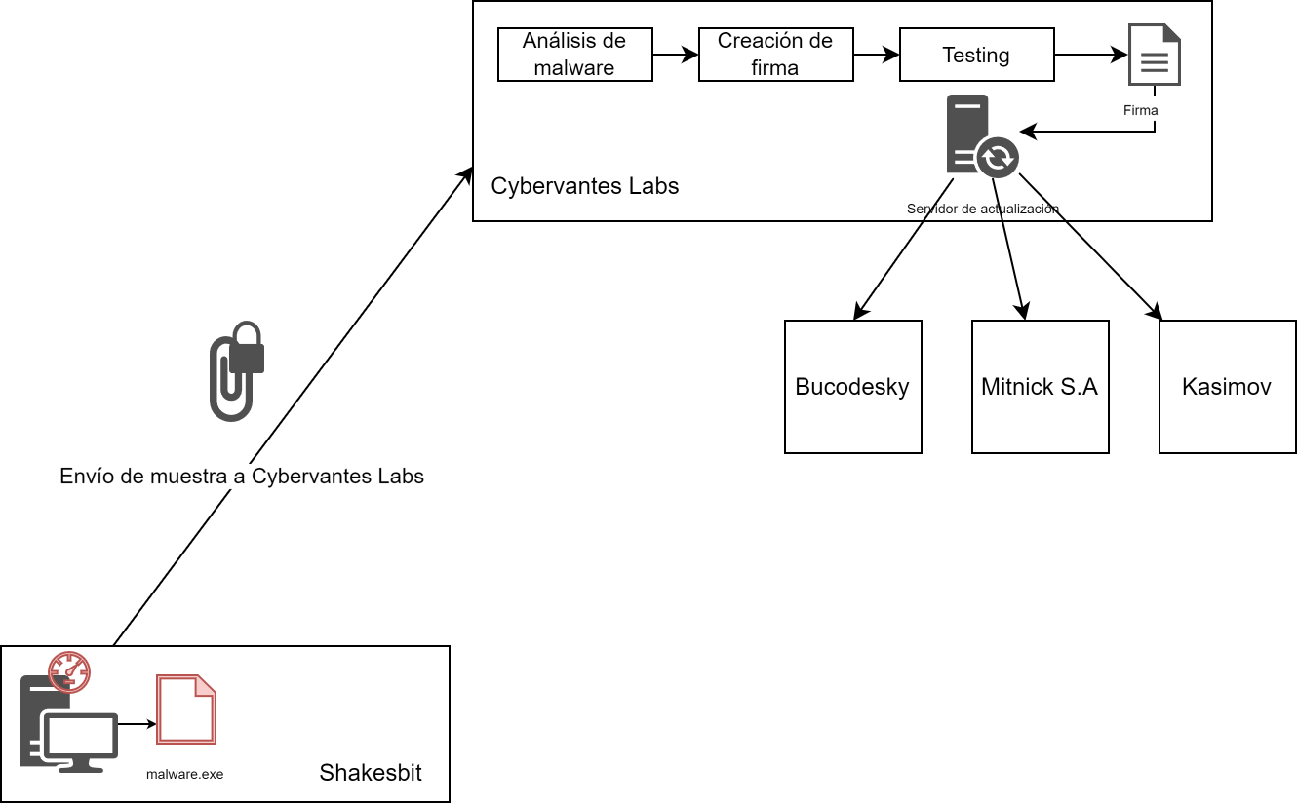
Inteligencia de Amenazas - ¿Cómo funciona?
Tras testear exhaustivamente, se envía la firma al servidor de actualización que enviará a todo el resto de clientes las nuevas firmas que se han desarrollado.

Slide 81
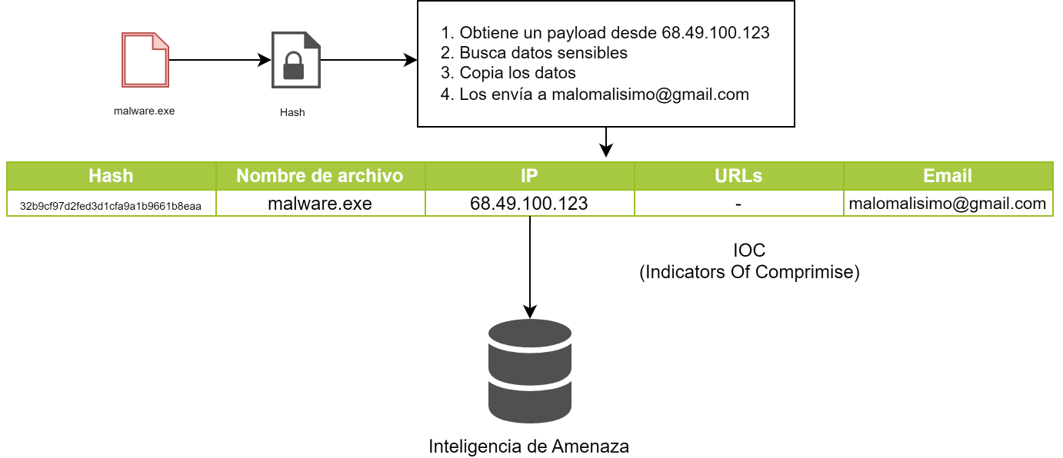
Inteligencia de Amenazas - ¿Cómo funciona?
El problema de este enfoque es que el proceso desde que se recibe el malware hasta que se desarrolla y se testea la firma puede llevar mucho tiempo. Tiempo suficiente como para que cientos y miles de empresas se infecten del mismo malware. Por ello, al proceso se le añade un paso más.
Durante el proceso de análisis de malware se identifica el nombre del archivo y se obtiene un hash del archivo. Después, se analiza el comportamiento del mismo. Es muy útil, por tanto, almacenar todos los datos del comportamiento en una base de datos antes de empezar el largo proceso de testeo.

Slide 82
Inteligencia de Amenazas - ¿Cómo funciona?
El problema de este enfoque es que el proceso desde que se recibe el malware hasta que se desarrolla y se testea la firma puede llevar mucho tiempo. Tiempo suficiente como para que cientos y miles de empresas se infecten del mismo malware. Por ello, al proceso se le añade un paso más.
Durante el proceso de análisis de malware se identifica el nombre del archivo y se obtiene un hash del archivo. Después, se analiza el comportamiento del mismo. Es muy útil, por tanto, almacenar todos los datos del comportamiento en una base de datos antes de empezar el largo proceso de testeo.

Slide 83






Inteligencia de Amenazas - Conclusión
La inteligencia de amenaza es el conocimiento que permite a organizaciones prevenir o mitigar ataques cibernéticos.
Técnicamente, es una base de datos de Indicadores de Compromiso.
Normalmente es un servicio de subscripción ofrecido por diversas empresas.
Servicios Open Source
Servicios Comerciales
MISP (Malware Information Sharing Platform): Una plataforma colaborativa para compartir y analizar información sobre malware e indicadores de compromiso (IoCs).
Cuckoo Sandbox: Un entorno de análisis de malware que permite ejecutar código malicioso en un entorno aislado para observar su comportamiento.
Zeek: Un sistema de detección de intrusiones basado en flujo de red que analiza el tráfico de red en busca de actividades sospechosas.
McAfee Threat Intelligence: Proporciona información sobre amenazas en tiempo real, análisis de malware y detección de intrusiones.
CrowdStrike Falcon Intelligence: Ofrece inteligencia de amenazas global, análisis de comportamiento y respuesta a incidentes.
Palo Alto Networks Threat Intelligence Cloud: Brinda información sobre amenazas en tiempo real, análisis de malware y protección contra ataques de día cero.

Slide 84
MÓDULO 5.
CIERRE

Slide 85


Evaluación de la formación y feedback
Accede al link: https://b.socrative.com/login/student/
Introduce el nombre de la clase: CIPHERBIT9988

Slide 86

¿PREGUNTAS?

Slide 87






Crear un mundo mejor, más eficiente, seguro y sostenible
grupooesia.com

